Slide 1
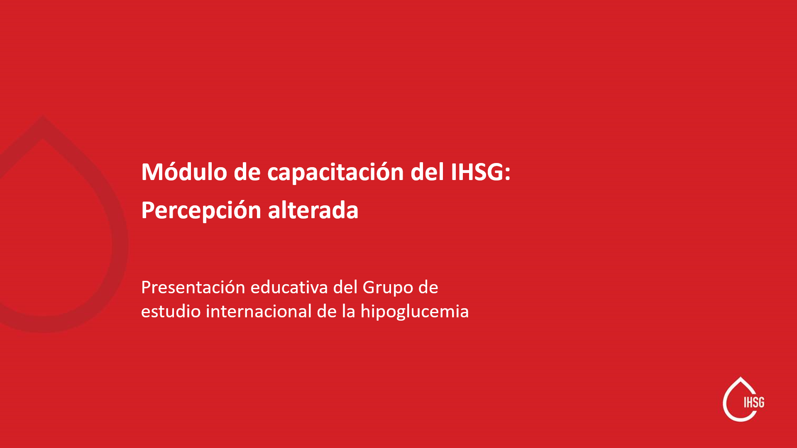

Slide 2
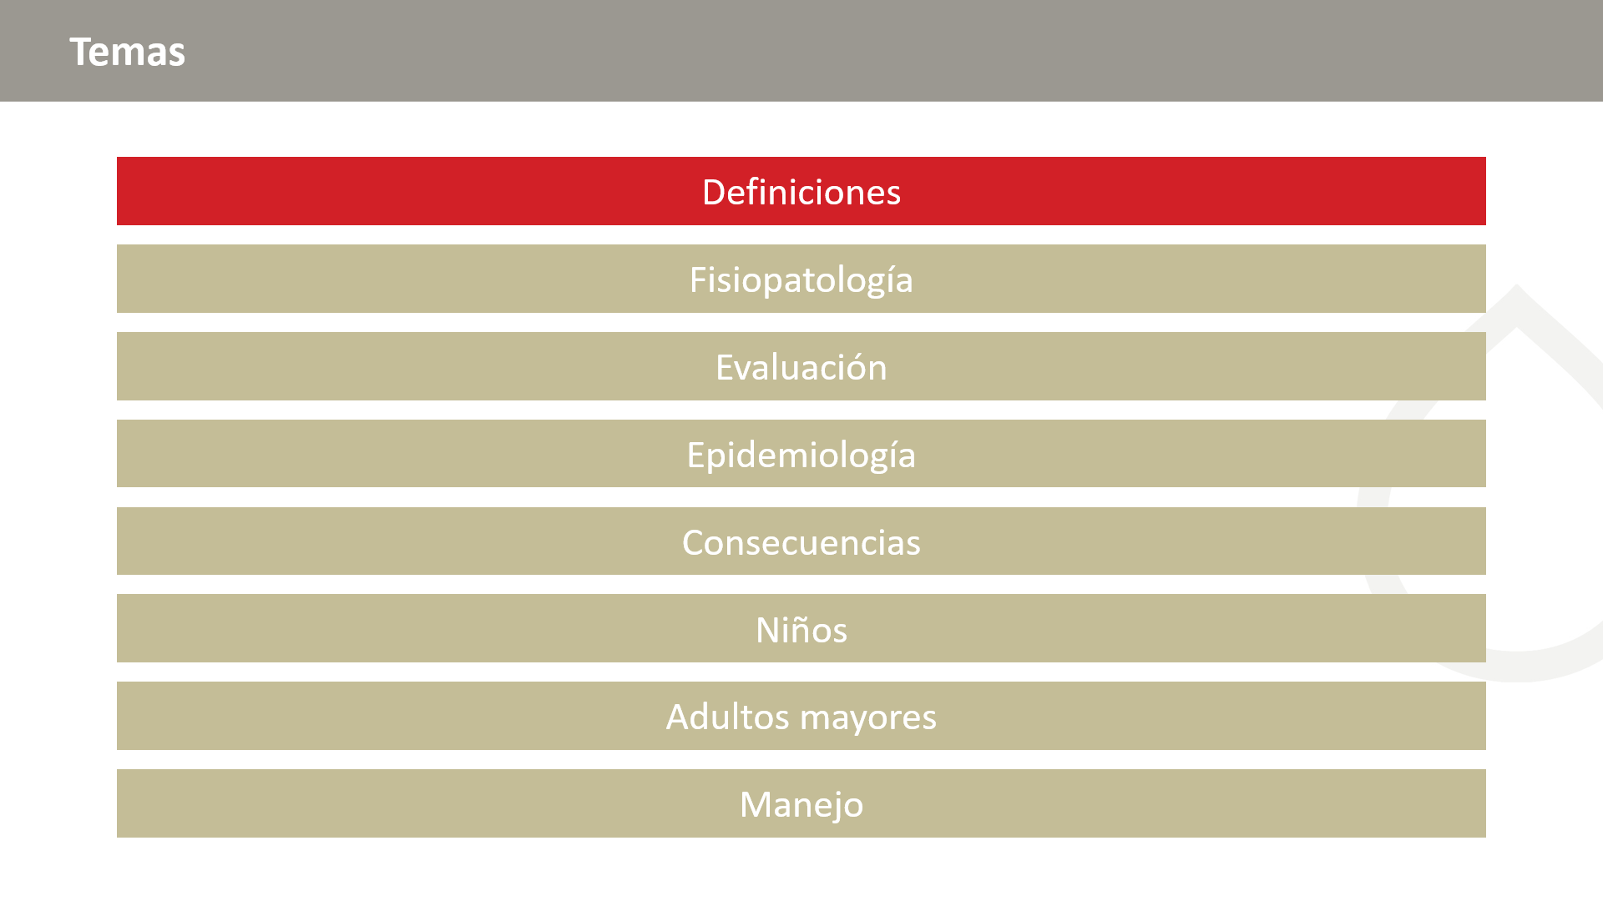

Slide 3
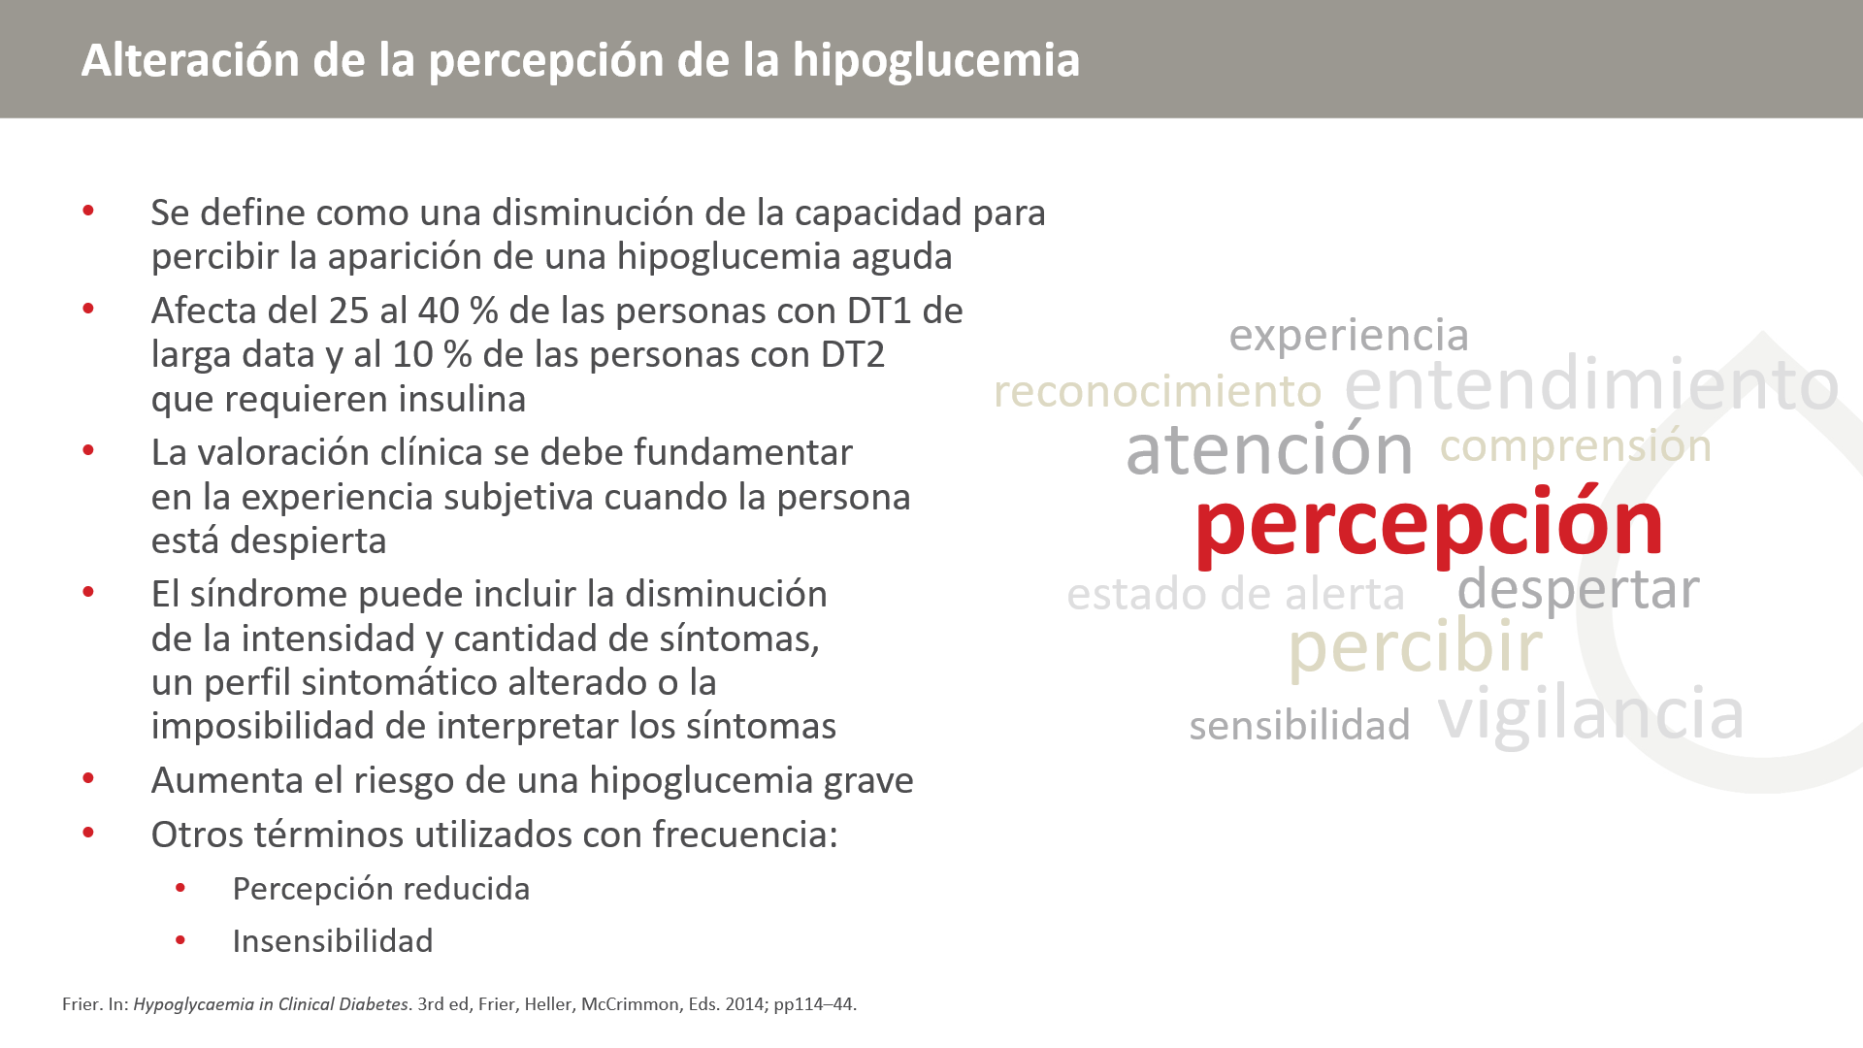

Slide 4
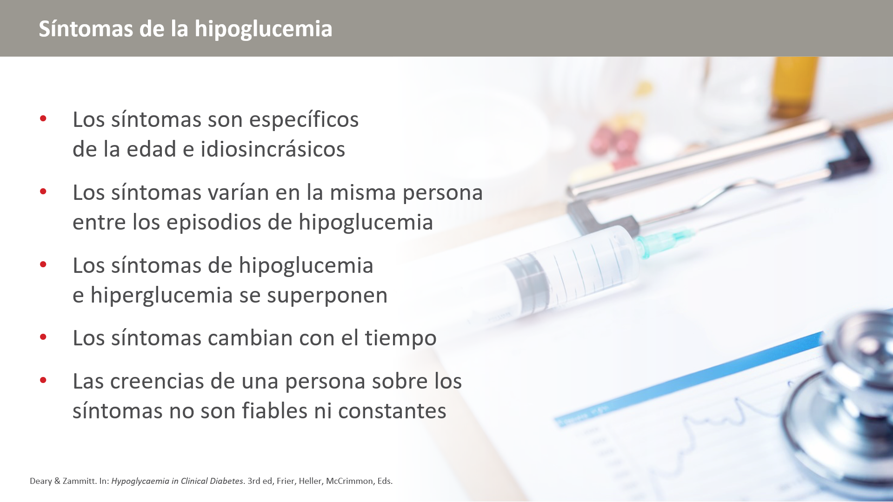

Slide 5
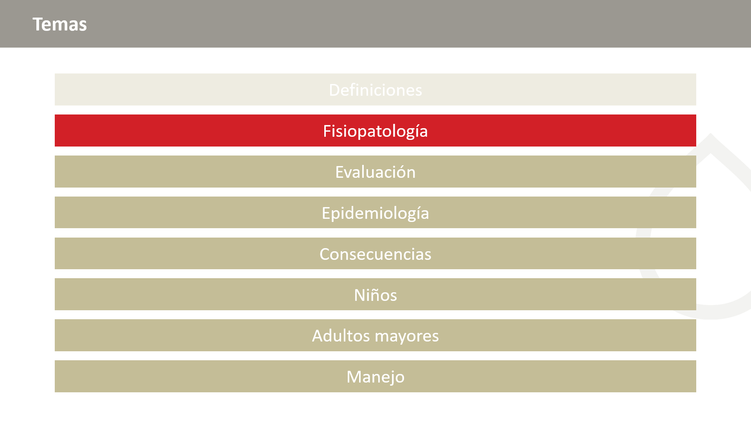

Slide 6
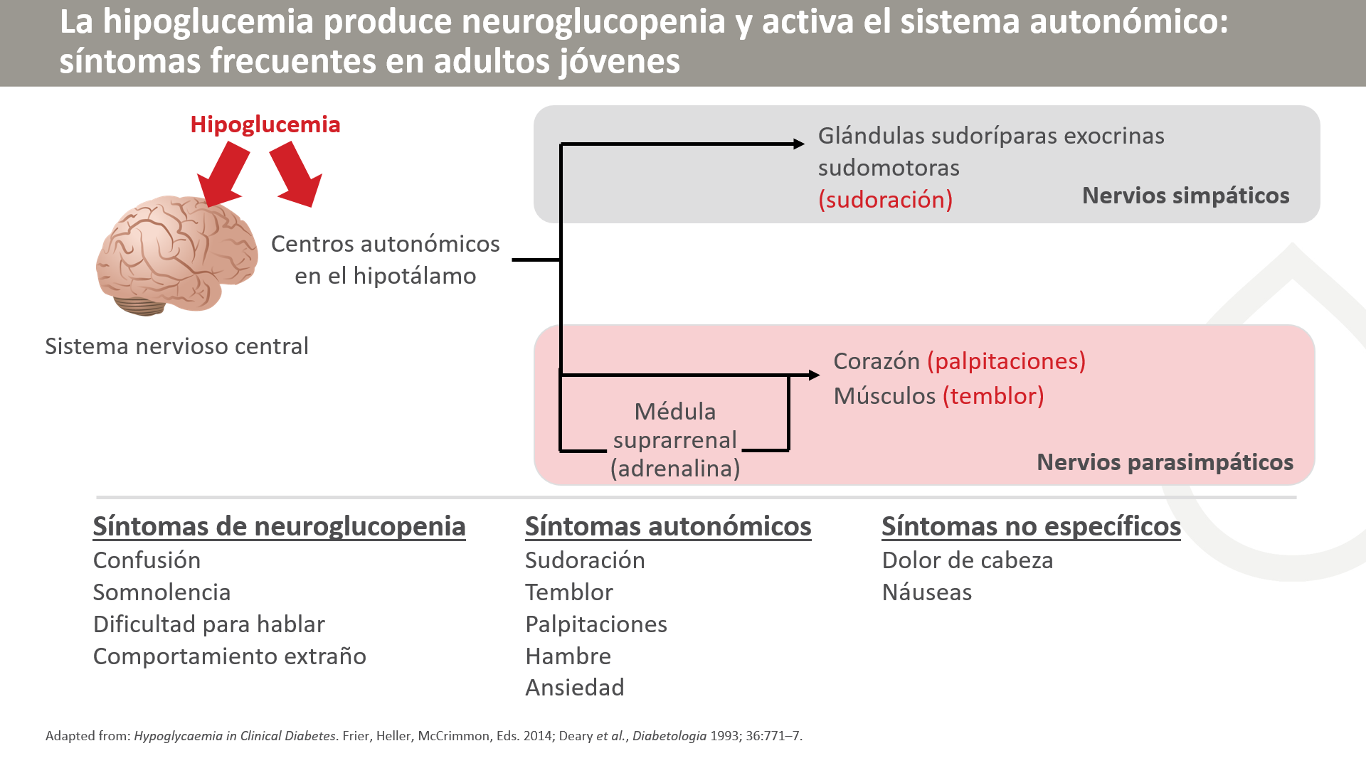

Slide 7
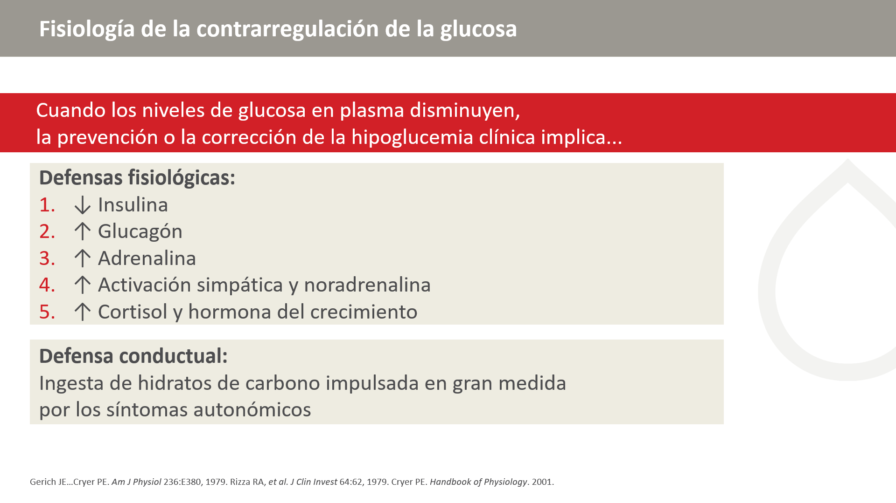

Slide 8
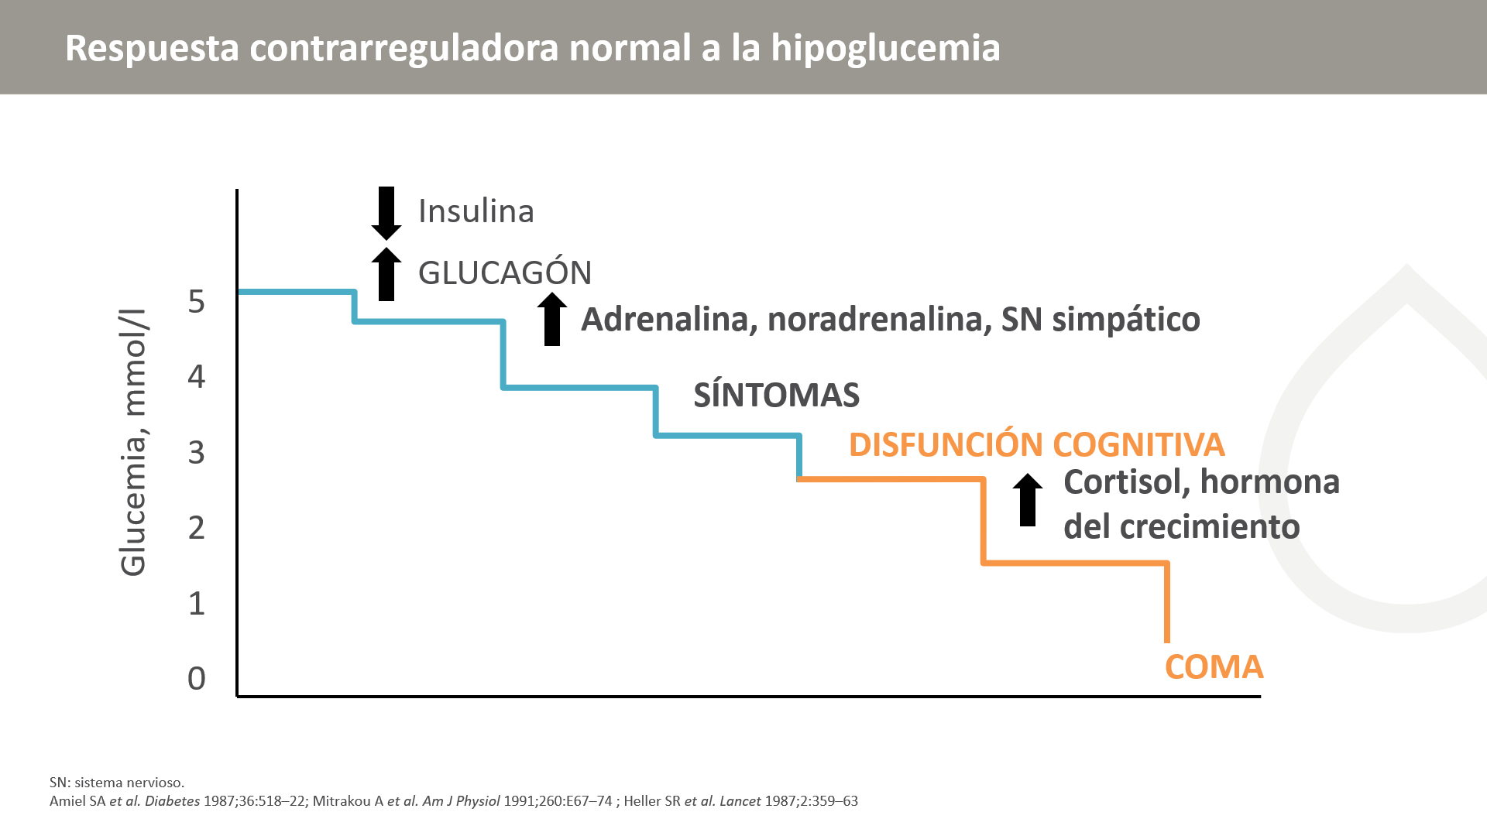
Notes:
Estos datos sobre los niveles en los que comienzan las respuestas a la disminución en la concentración de la glucosa en plasma se obtuvieron induciendo una hipoglucemia de disminución lenta y controlada a través de una técnica de pinzamiento insulinémico. La hiperinsulinemia se genera mediante la infusión intravenosa de insulina y el perfil de glucosa creado por el investigador con mediciones clínicas frecuentes de la glucemia y una infusión de glucosa intravenosa ajustable^{1,2}. Puede producirse una alteración cognitiva o el coma con niveles más altos de glucosa.
1. Amiel SA et al. Diabetes 1987;36:518–22;
2. Mitrakou A et al. Am J Physiol 1991;260:E67–74.

Slide 9
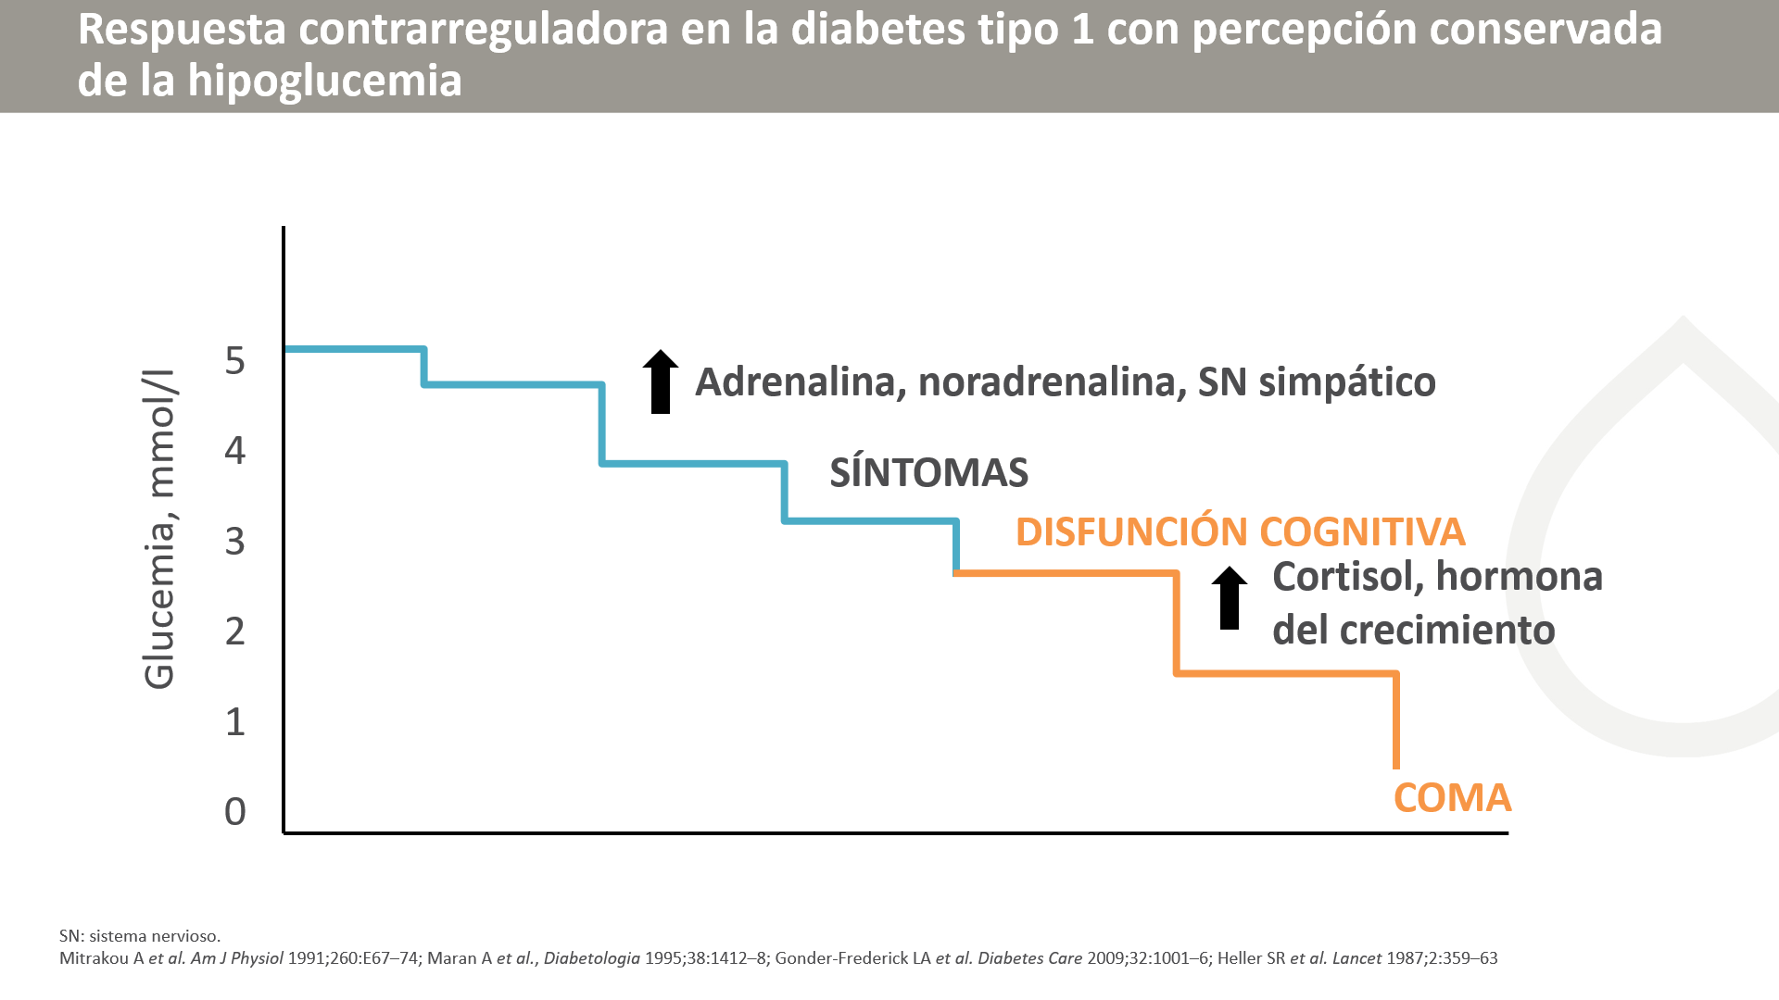
Notes:
En la diabetes tratada con insulina, se pierde la capacidad para reducir la insulina circulante como respuesta a la disminución de la glucemia. En la diabetes con deficiencia de insulina, se pierde la capacidad para liberar glucagón en respuesta a la disminución de la glucemia, y se considera que esto está relacionado con la pérdida de una señal de disminución de la secreción de insulina de las células beta a las células alfa que secretan el glucagón. Por lo tanto, la primera línea de defensa pasa a ser las respuestas simpática y de adrenalina, y la aparición y percepción de los síntomas de hipoglucemia asociados con la activación autonómica. El deterioro cognitivo se detecta en los análisis formales cuando las concentraciones de glucosa en plasma disminuyen por debajo de los 3 mmol/l (54 mg/dl). Esto se ha encontrado en la hipoglucemia experimental y en la hipoglucemia en pacientes independientes con diabetes tipo 1.

Slide 10
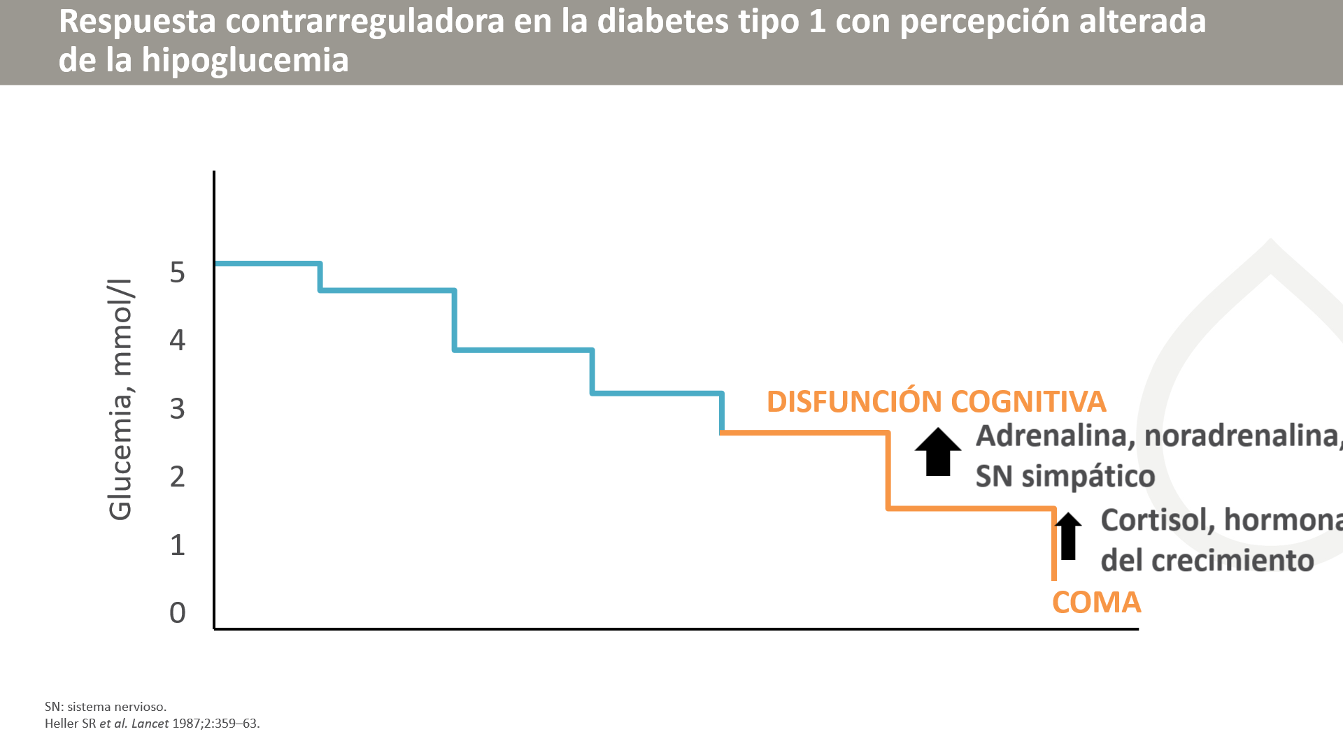
Notes:
En las personas con percepción alterada de la hipoglucemia, las respuestas contrarreguladoras a la hipoglucemia cambian a una concentración menor de glucosa que en las personas con percepción conservada, y a un nivel menor que los 3 mmol/l (54 mg/dl) en el que la disfunción cognitiva se hace evidente. La magnitud de las respuestas al estrés también se ve muy reducida. Esto está asociado a una desaparición de los síntomas de hipoglucemia: la persona que presenta la hipoglucemia tiene una percepción subjetiva alterada del estado.

Slide 11
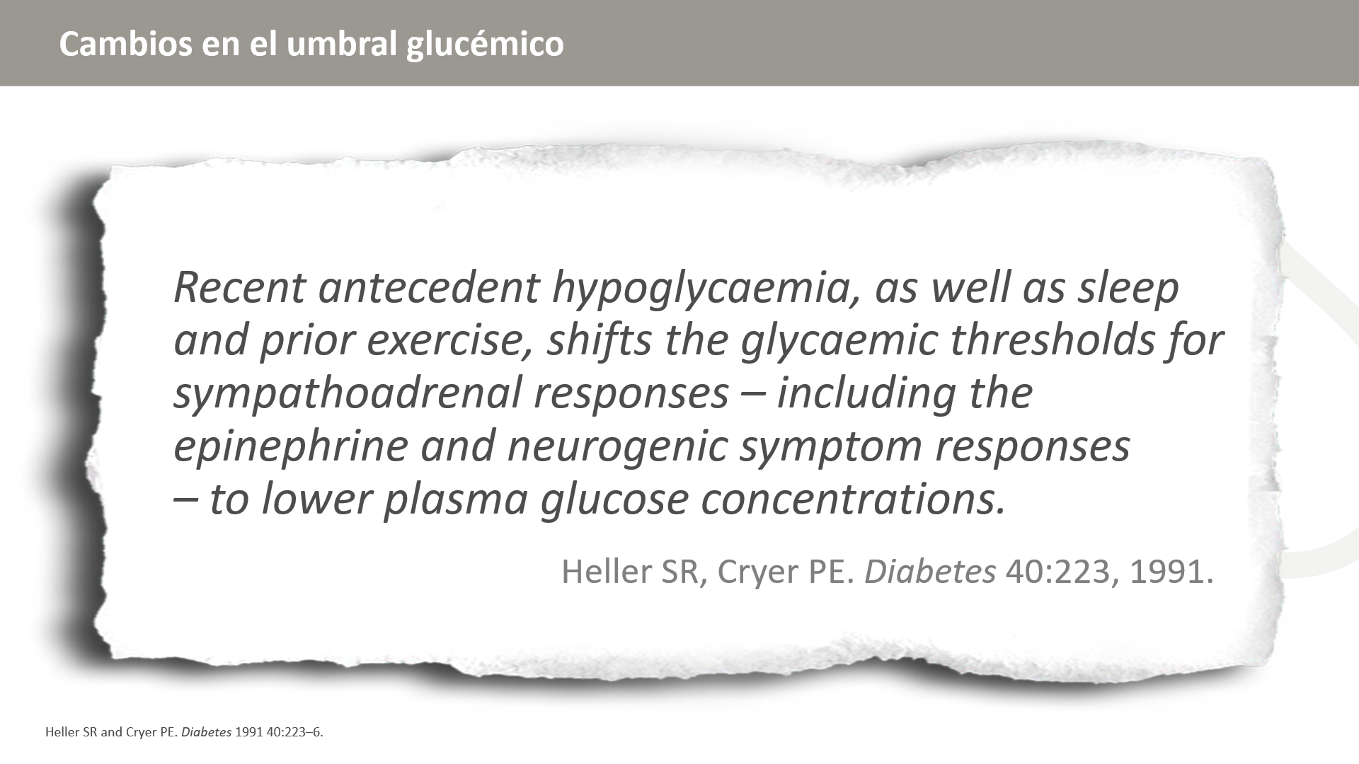

Slide 12
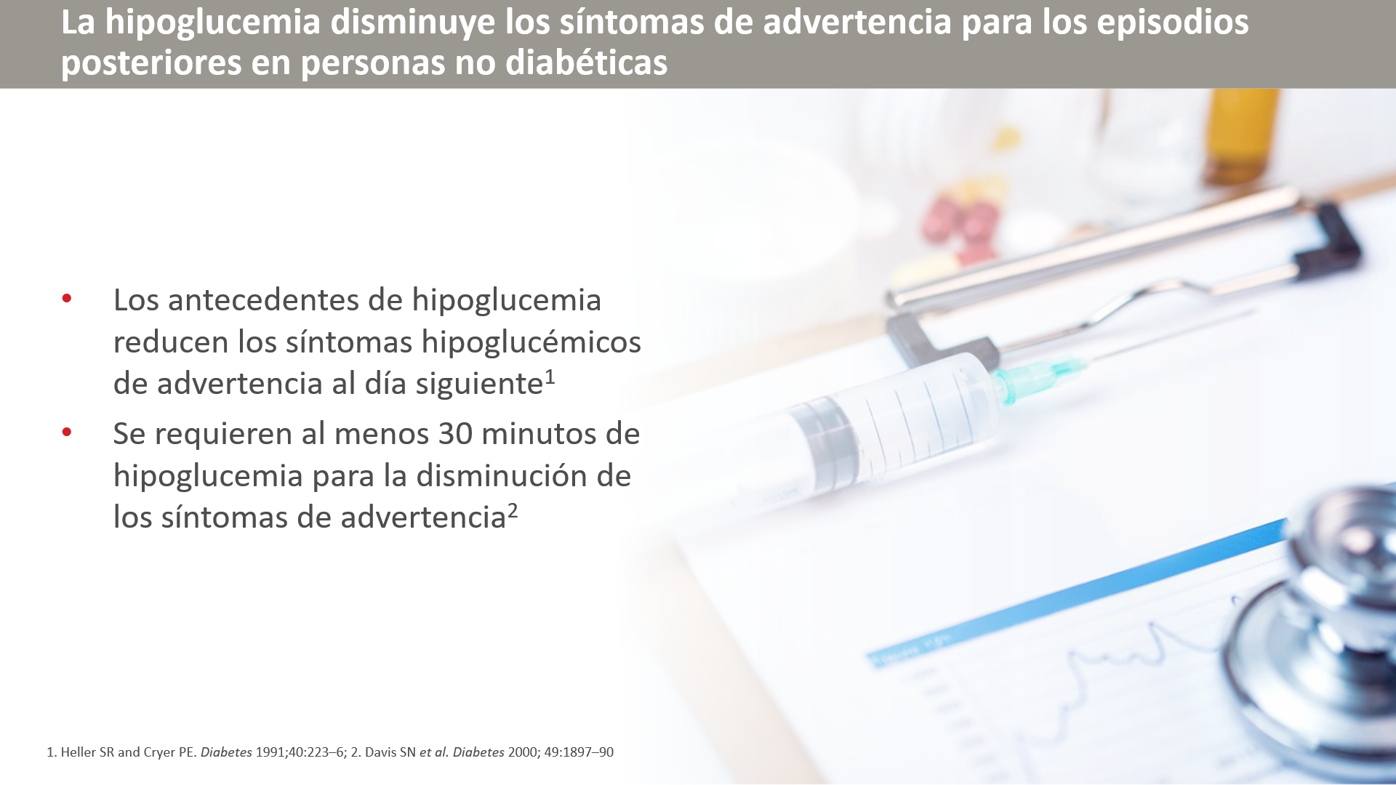

Slide 13
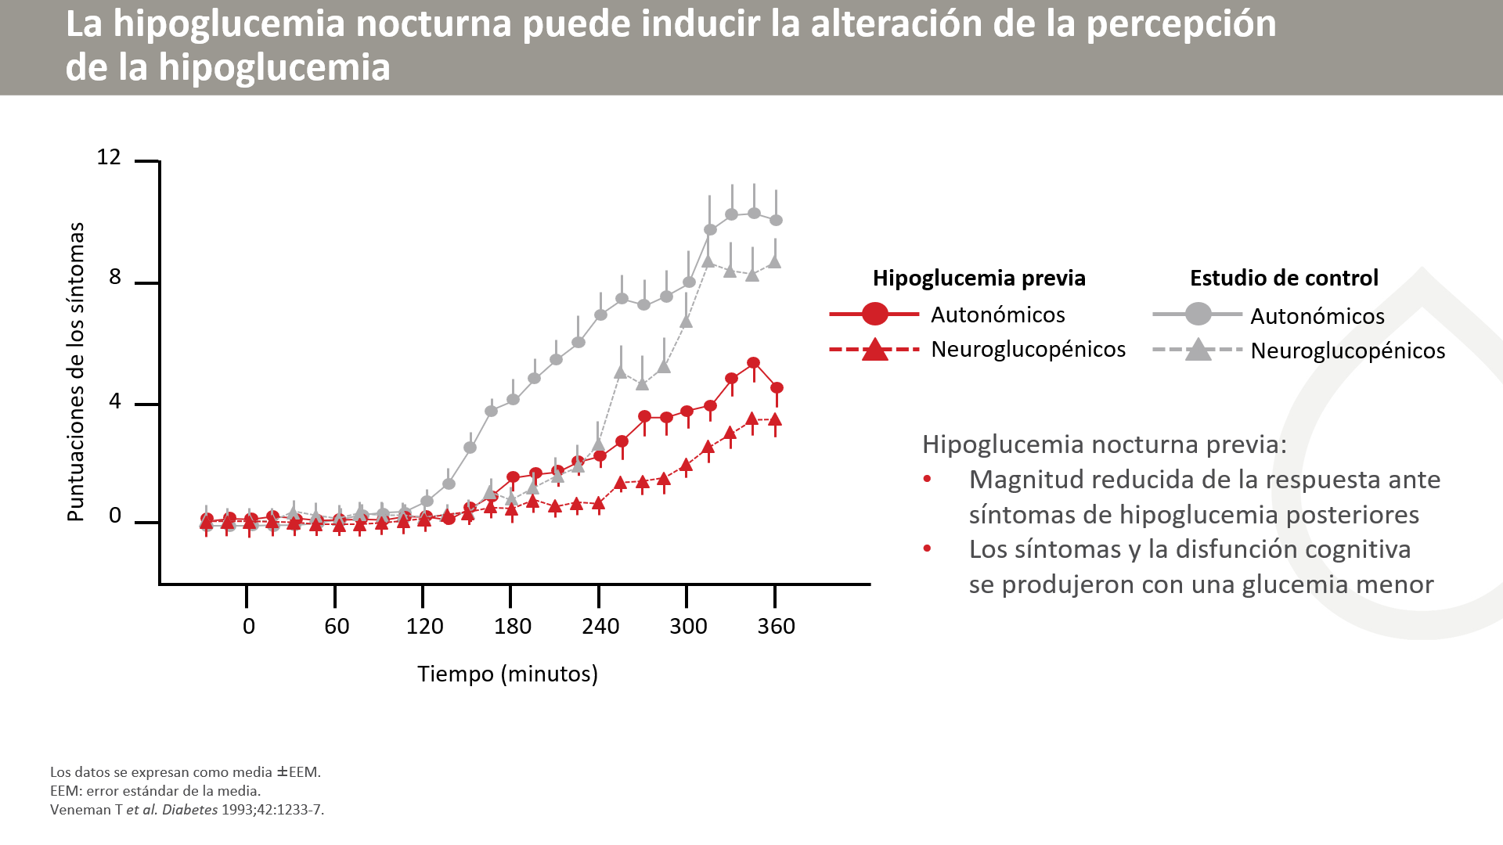
Notes:
La hipoglucemia (2.4 mmol/l) se indujo en 10 adultos no diabéticos en la mañana después de:
Tener normoglucemia durante la noche (estudio de control)
2 horas de hipoglucemia asintomática durante la noche (glucemia: 2.4 mmol/l)
La hipoglucemia nocturna asintomática aumentó el umbral y redujo la magnitud de los síntomas autonómicos y neuroglucopénicos, las respuestas de las hormonas contrarreguladoras y la disfunción cognitiva durante la hipoglucemia.

Slide 14
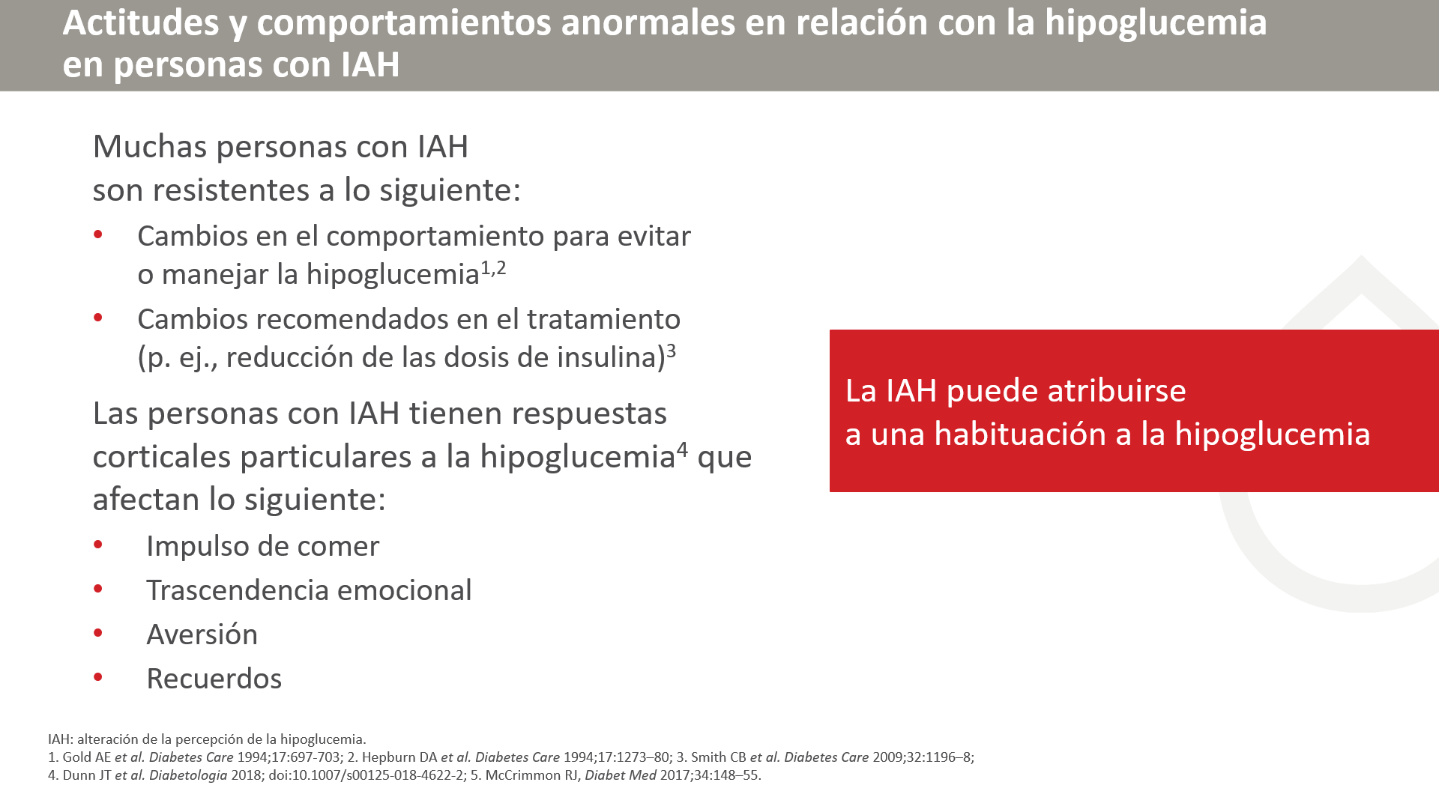

Slide 15
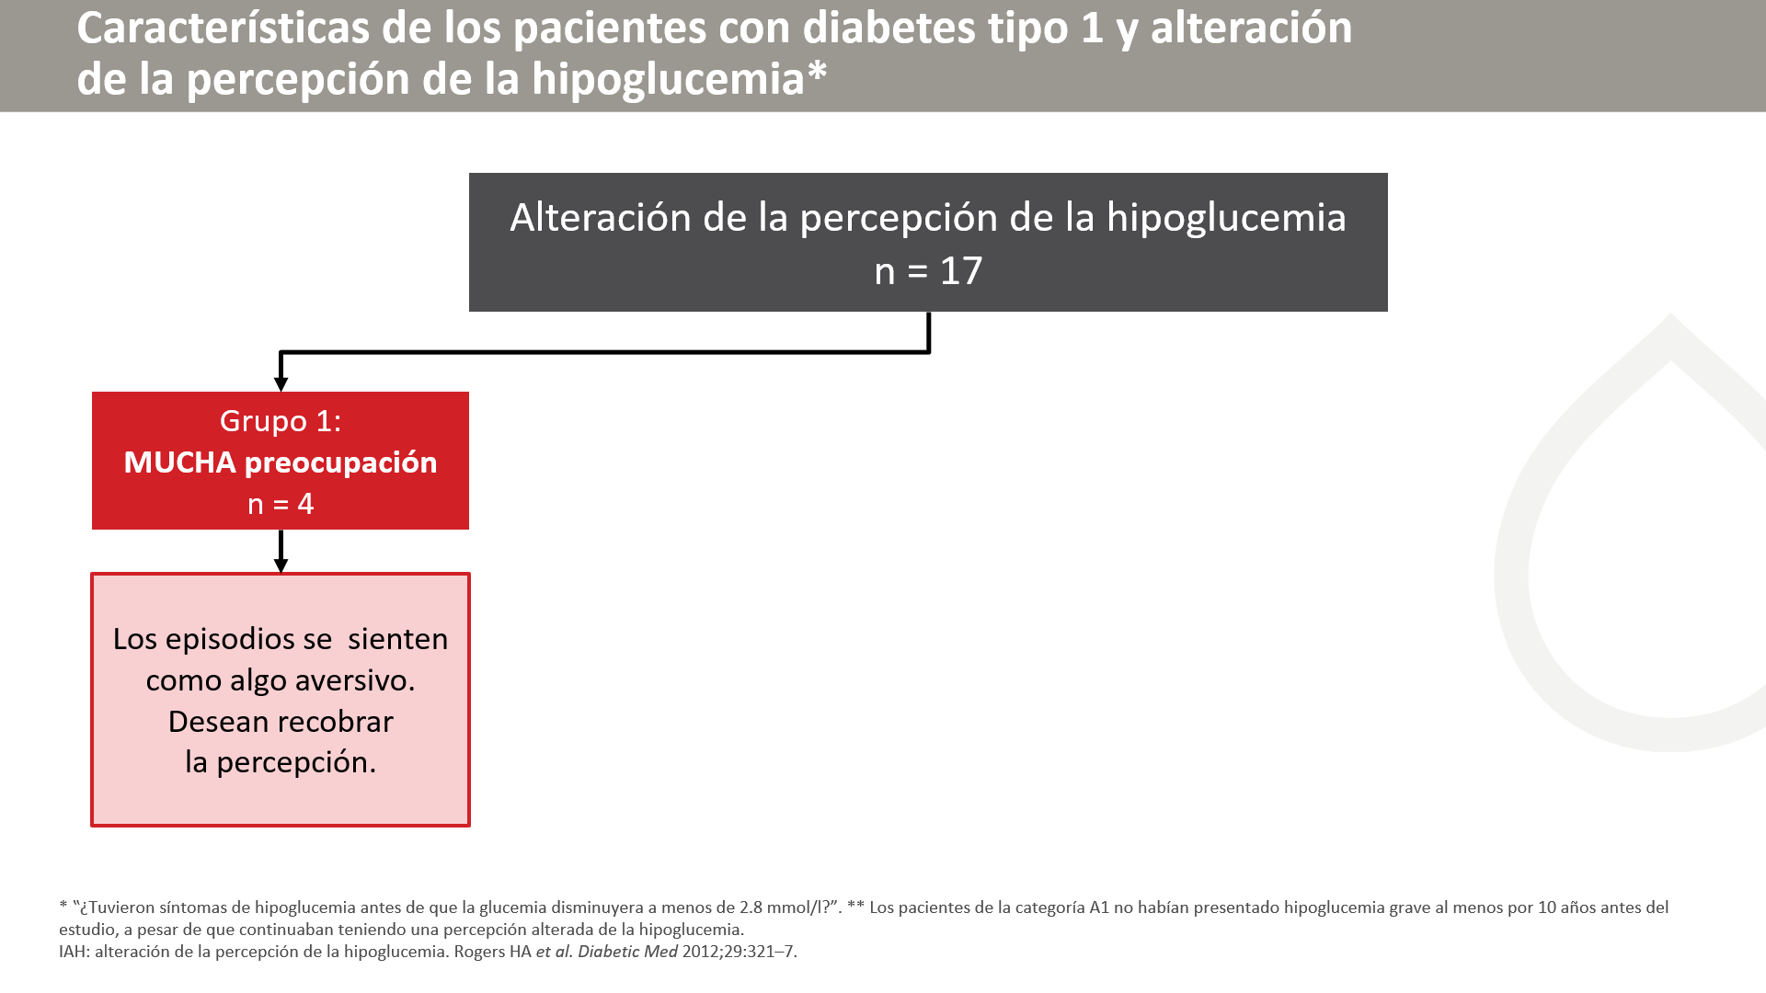
Notes:
Las personas con DT1 y una percepción alterada de la hipoglucemia tuvieron entrevistas semiestructuradas donde se exploraron las percepciones y experiencias de su afección. Las respuestas se categorizaron en grupos de mucha o poca preocupación.
Los entrevistados dentro del grupo de mucha preocupación informaron que los episodios de hipoglucemia eran atemorizantes, incapacitantes y socialmente vergonzosos. Se dieron cuenta de que necesitaban actuar para recobrar la percepción, y prevenir, reducir al mínimo o erradicar la percepción alterada.

Slide 16
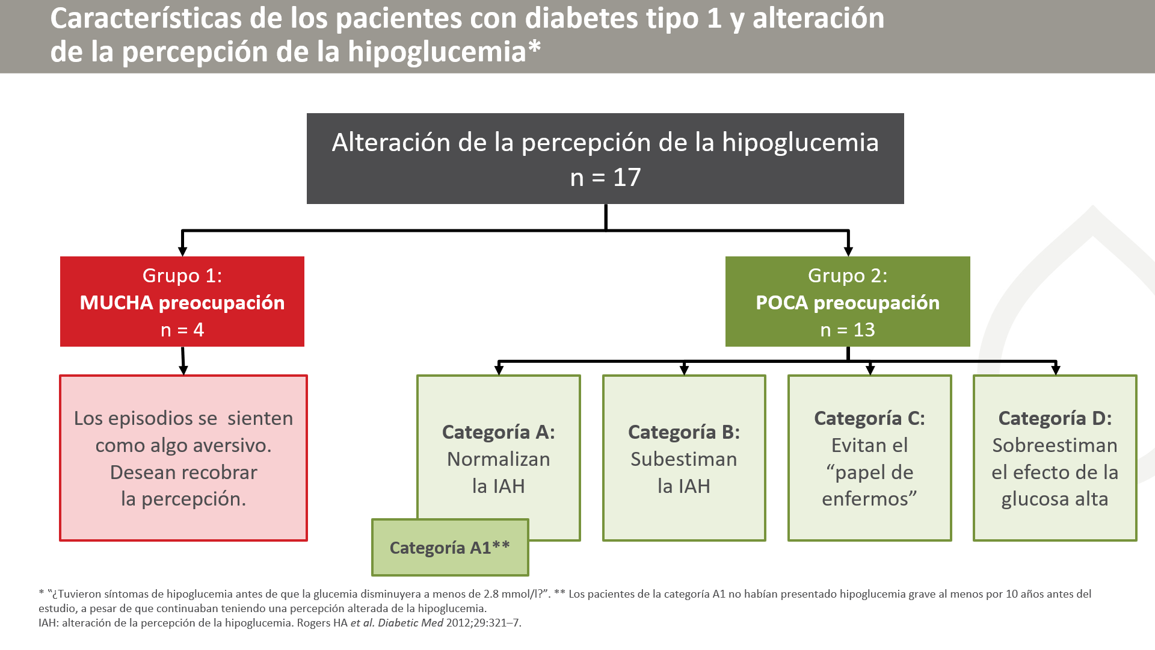
Notes:
La mayoría de los pacientes tenían menos preocupación o motivación para abordar la percepción alterada. Los motivos para la poca preocupación se podrían agrupar en 4 categorías.
A: Los entrevistados veían la hipoglucemia como una parte normal de tener diabetes. Algunos entrevistados no habían tenido hipoglucemia al menos por 10 años antes de la entrevista, por lo que se categorizaron como A1.
B: Los entrevistados subestimaban los efectos de la hipoglucemia, sentían que podían funcionar con una glucemia de 3 mmol/l o creían que no tendrían un episodio de hipoglucemia grave.
C: Los entrevistados creían que el tratamiento de la hipoglucemia asintomática era una molestia, y no querían ser demasiado cautelosos al tratar la diabetes.
D: A los entrevistados les preocupaba más presentar hiperglucemia, y enfatizaban la ansiedad a manifestar complicaciones asociadas con la hiperglucemia.

Slide 17
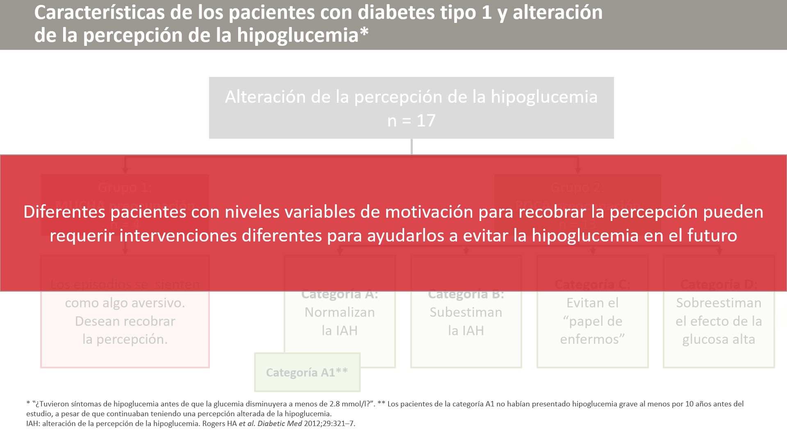

Slide 18
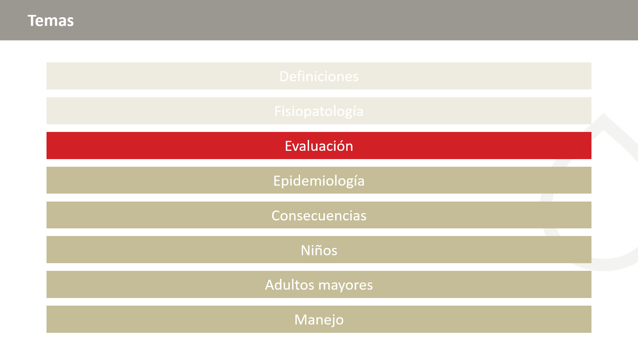

Slide 19
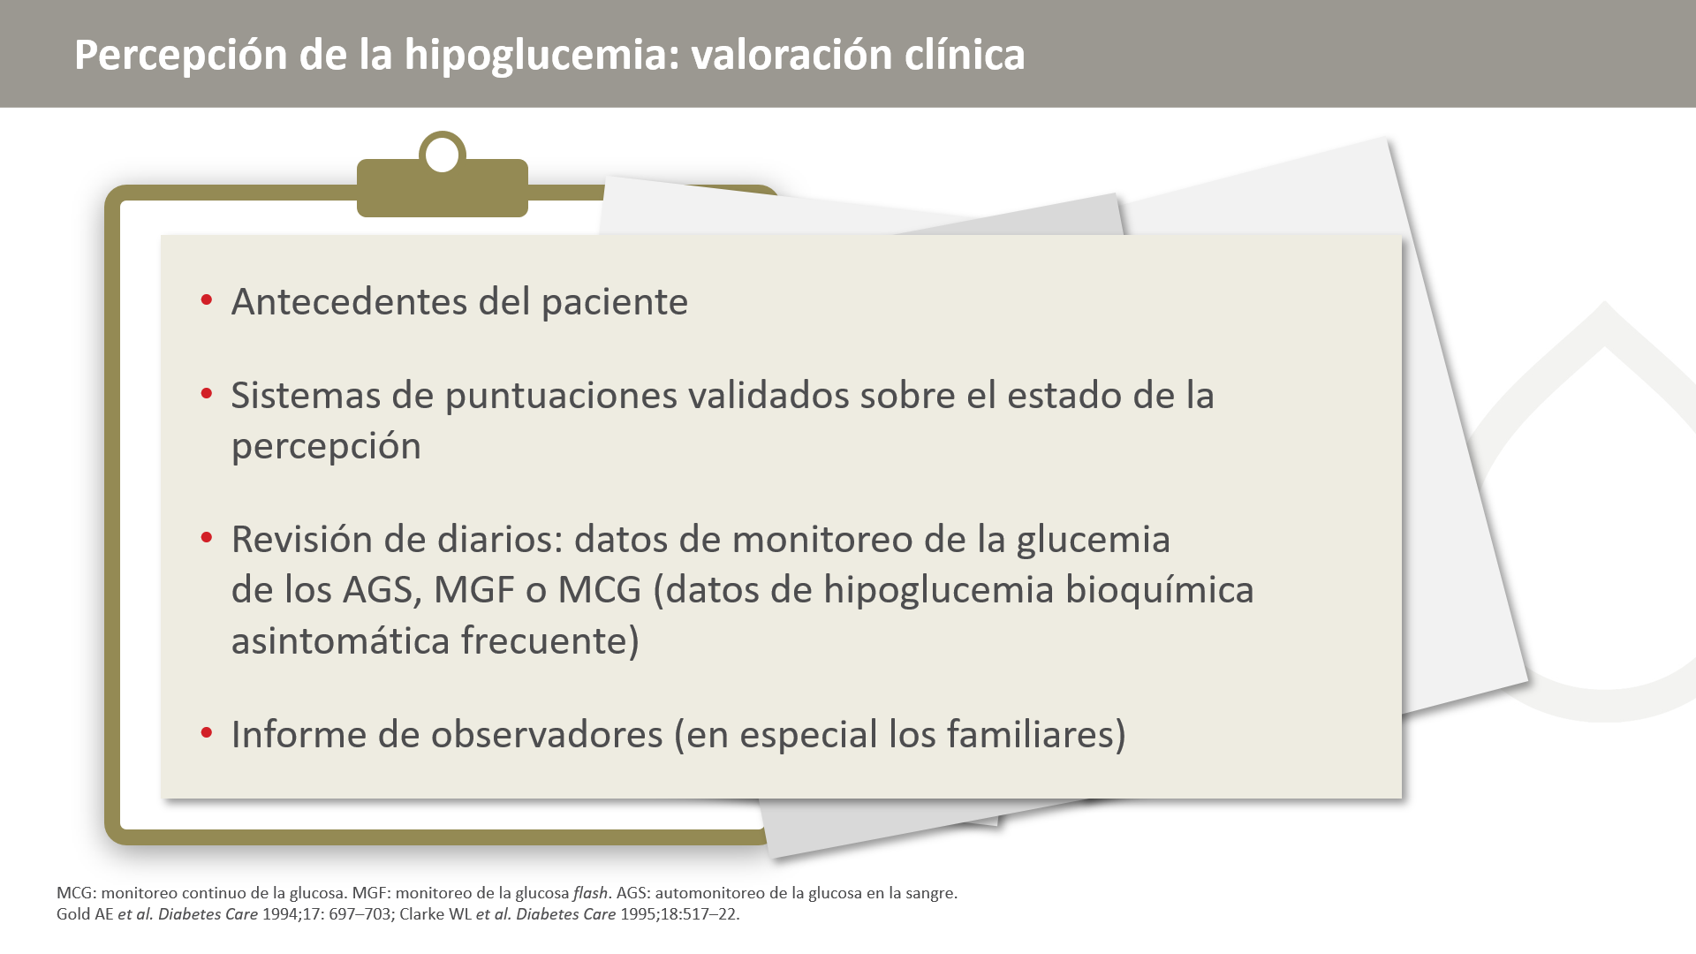
Notes:
Estas son algunas de las herramientas y recursos que se pueden utilizar para estimar la percepción de la hipoglucemia.

Slide 20
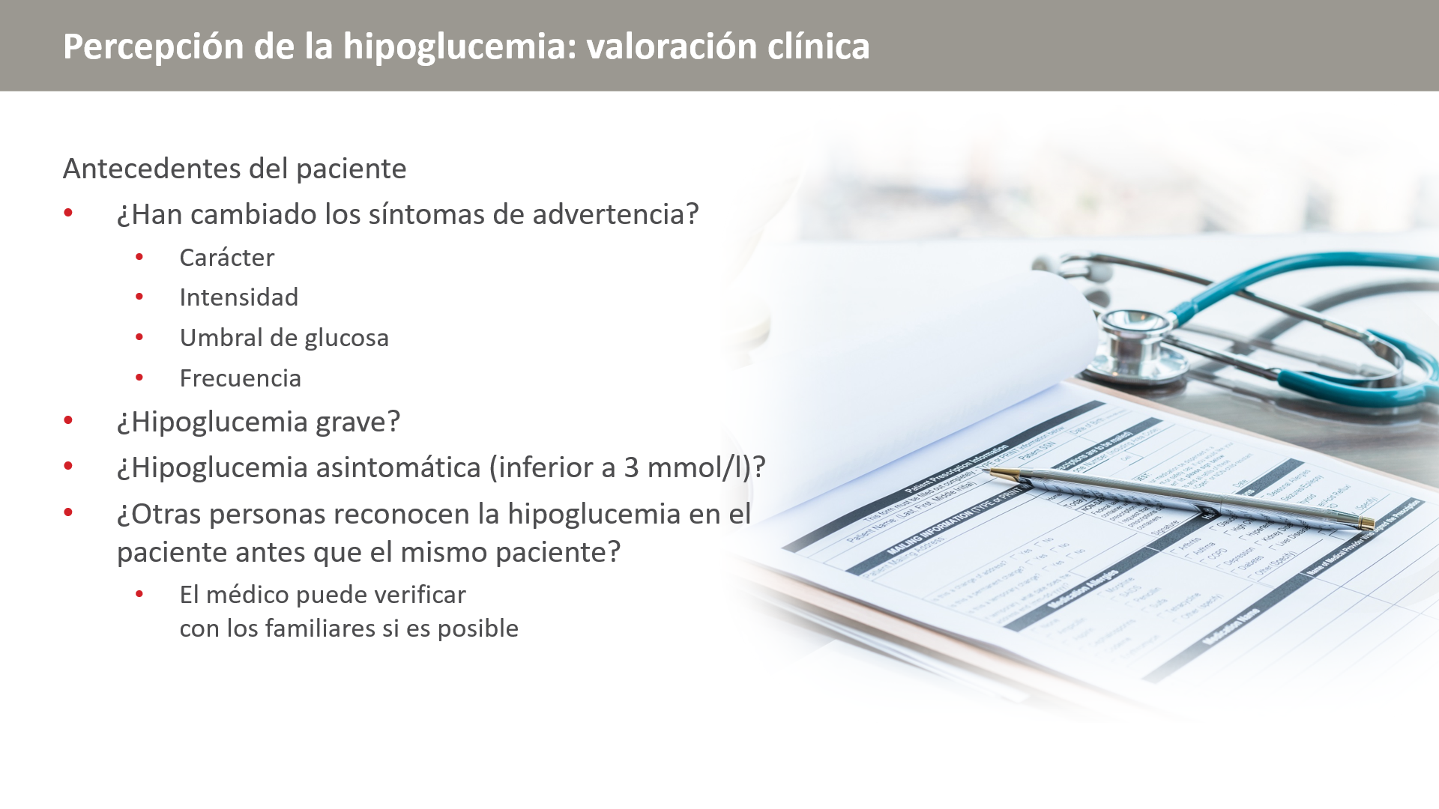

Slide 21
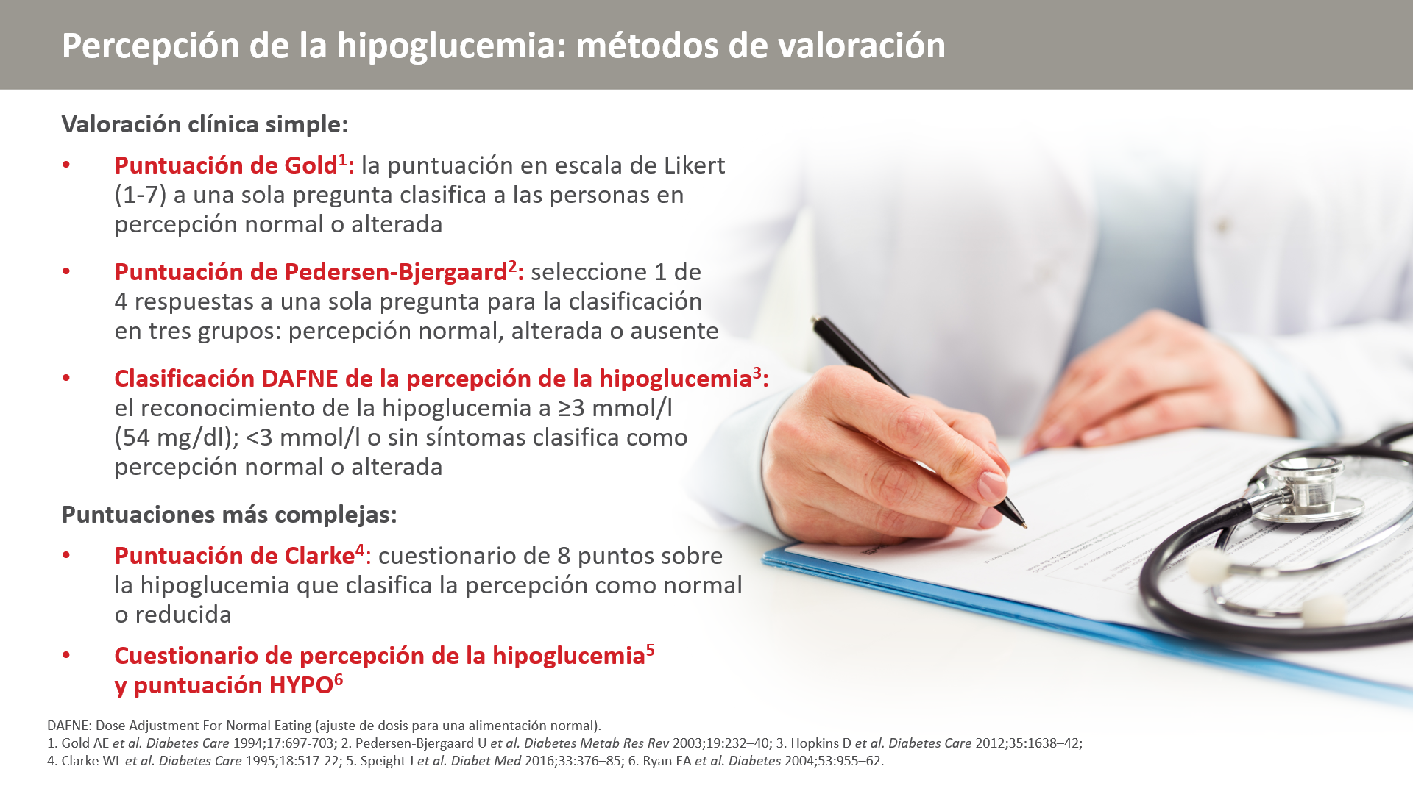
Notes:
Las puntuaciones de Gold y Pedersen-Bjergaard se administran rápido y se demostró su asociación con el riesgo de hipoglucemia grave, pero son subjetivas.
La herramienta de DAFNE es más objetiva porque pide una concentración de glucosa inferior a la que la persona percibe la hipoglucemia.
La puntuación de Clarke, el Cuestionario de percepción de la hipoglucemia y la puntuación HYPO requieren la calificación por parte de un profesional de atención médica, pero proporcionan más información. La puntuación de Clarke incluye la frecuencia de los episodios de hipoglucemia grave y, en consecuencia, mide más que solo la percepción.

Slide 22
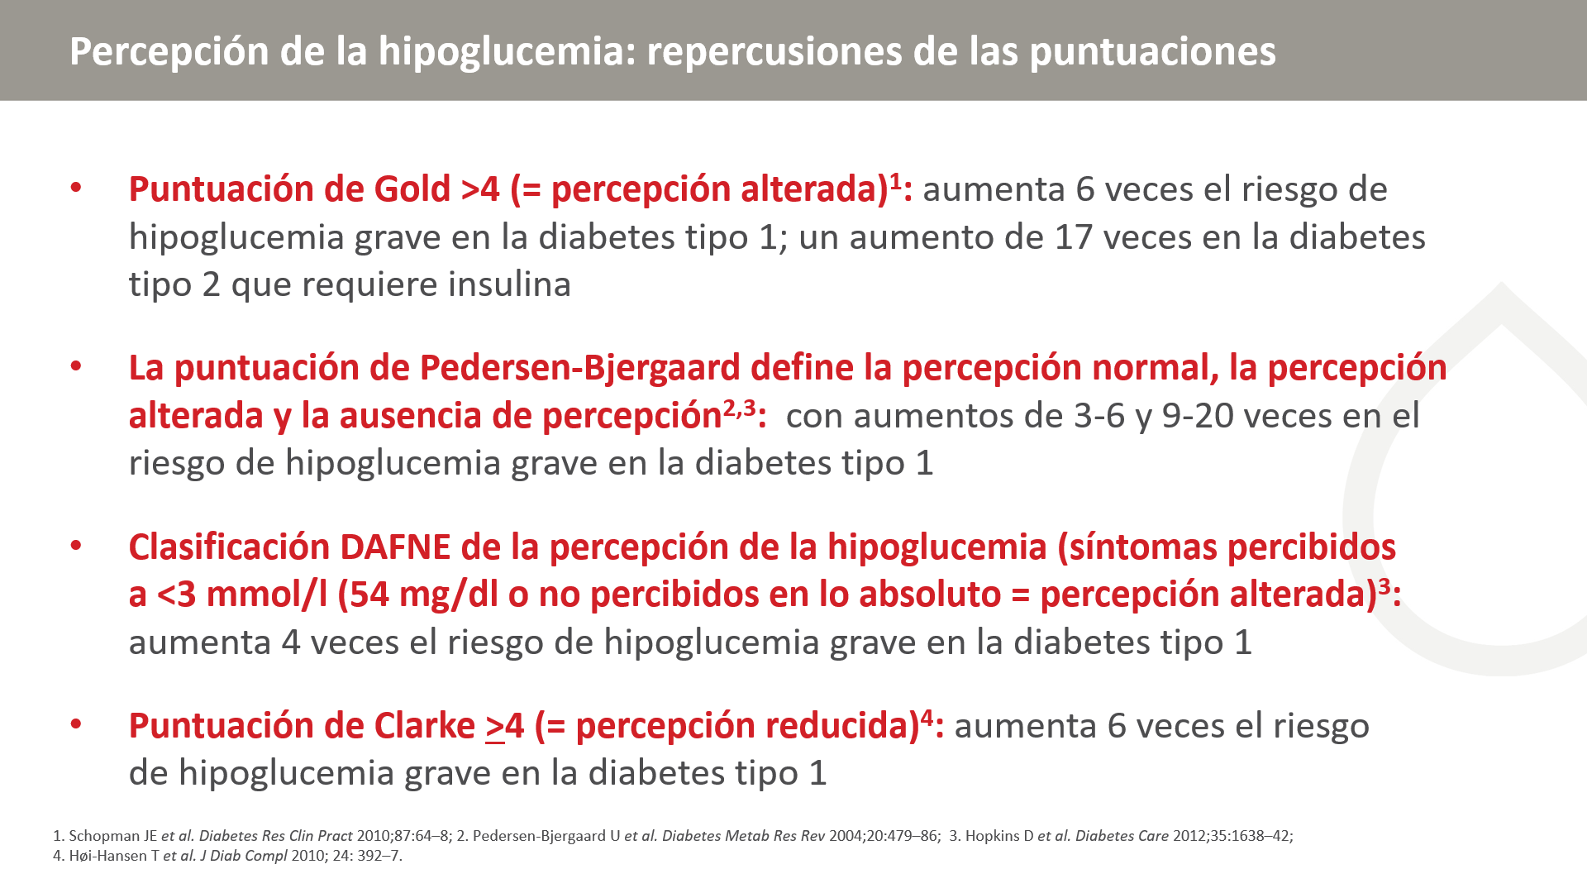
Notes:
Se debe observar que la terminología varía de un método a otro. La percepción alterada en la clasificación de Gold es similar a la ausencia de percepción en la puntuación de Pedersen-Bjergaard y la percepción reducida en la puntuación de Clarke.

Slide 23
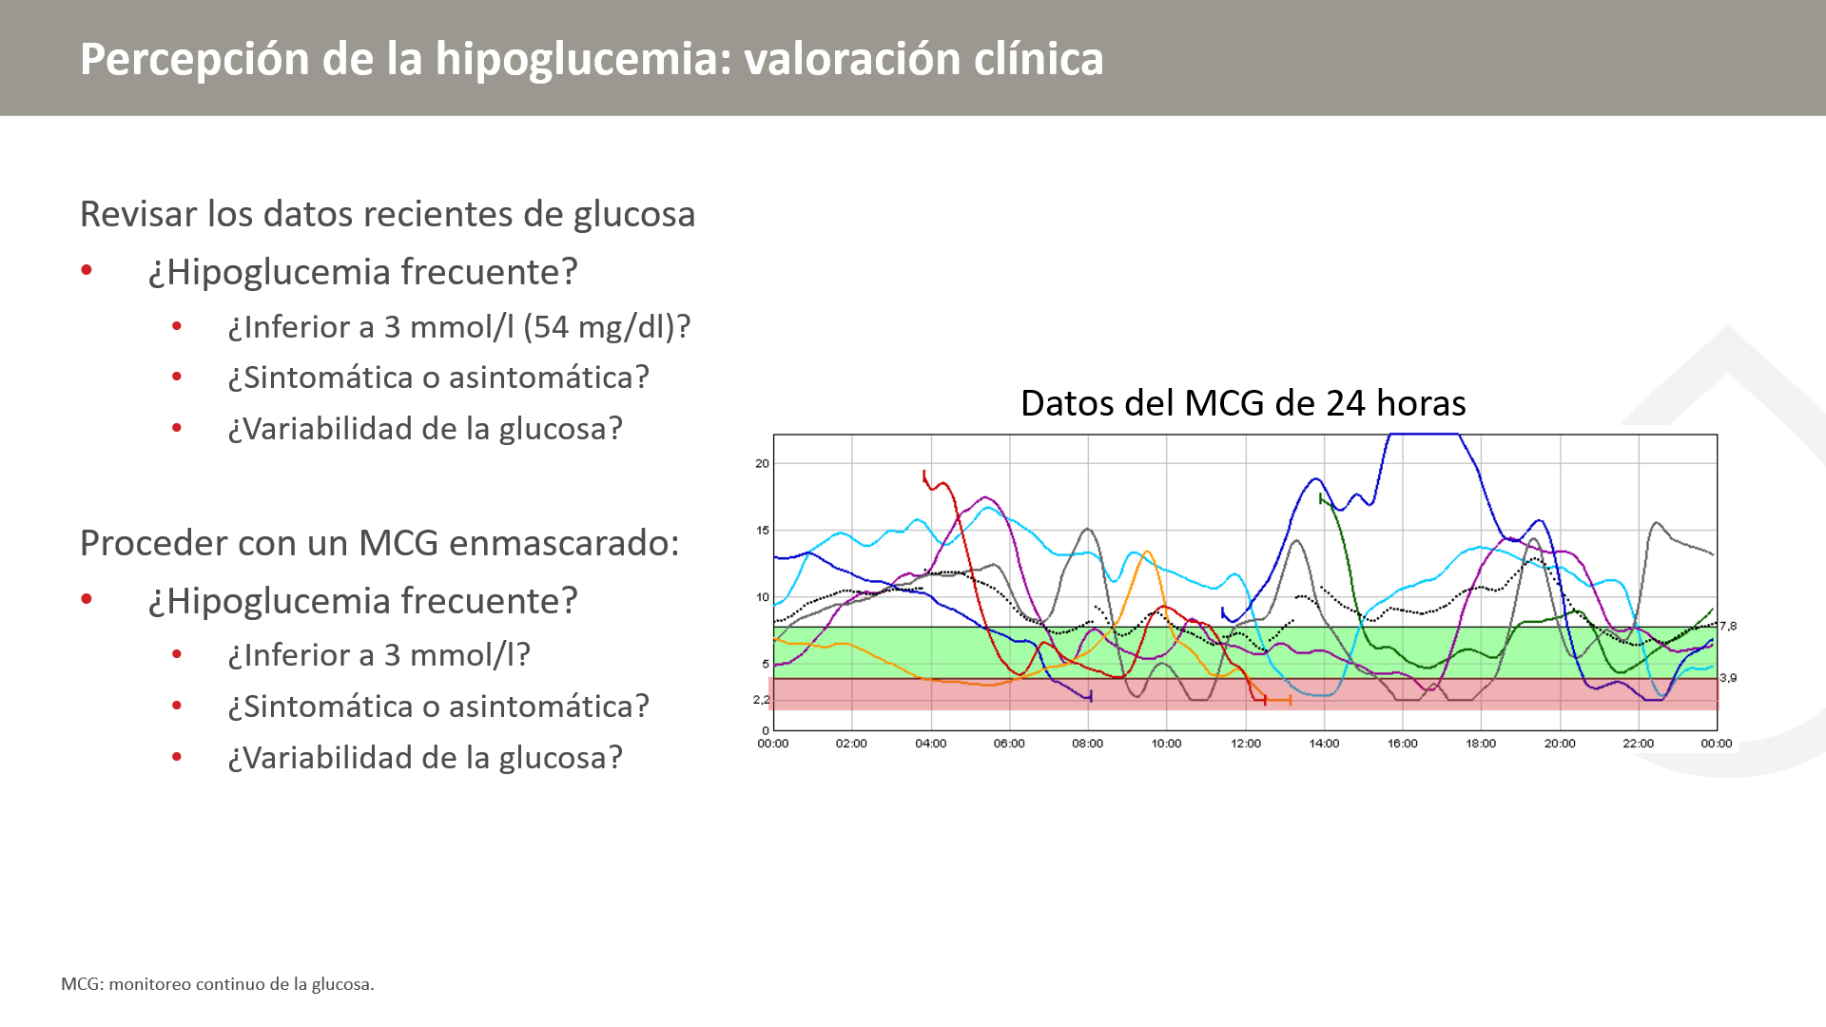
Notes:
En la figura, se muestra la variabilidad de la glucosa a lo largo de 24 horas, para una semana de MCG. Cada color de línea representa un día. El área verde denota el intervalo glucémico normal, mientras que el área roja denota la hipoglucemia. En el transcurso de la semana, se pueden observar varios episodios de hipoglucemia.

Slide 24
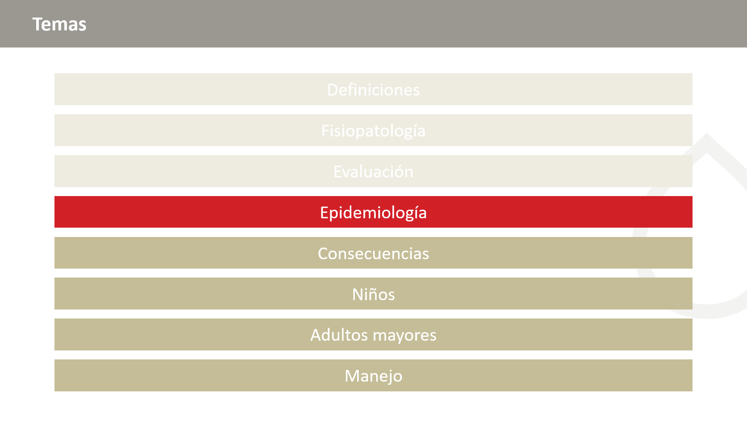

Slide 25
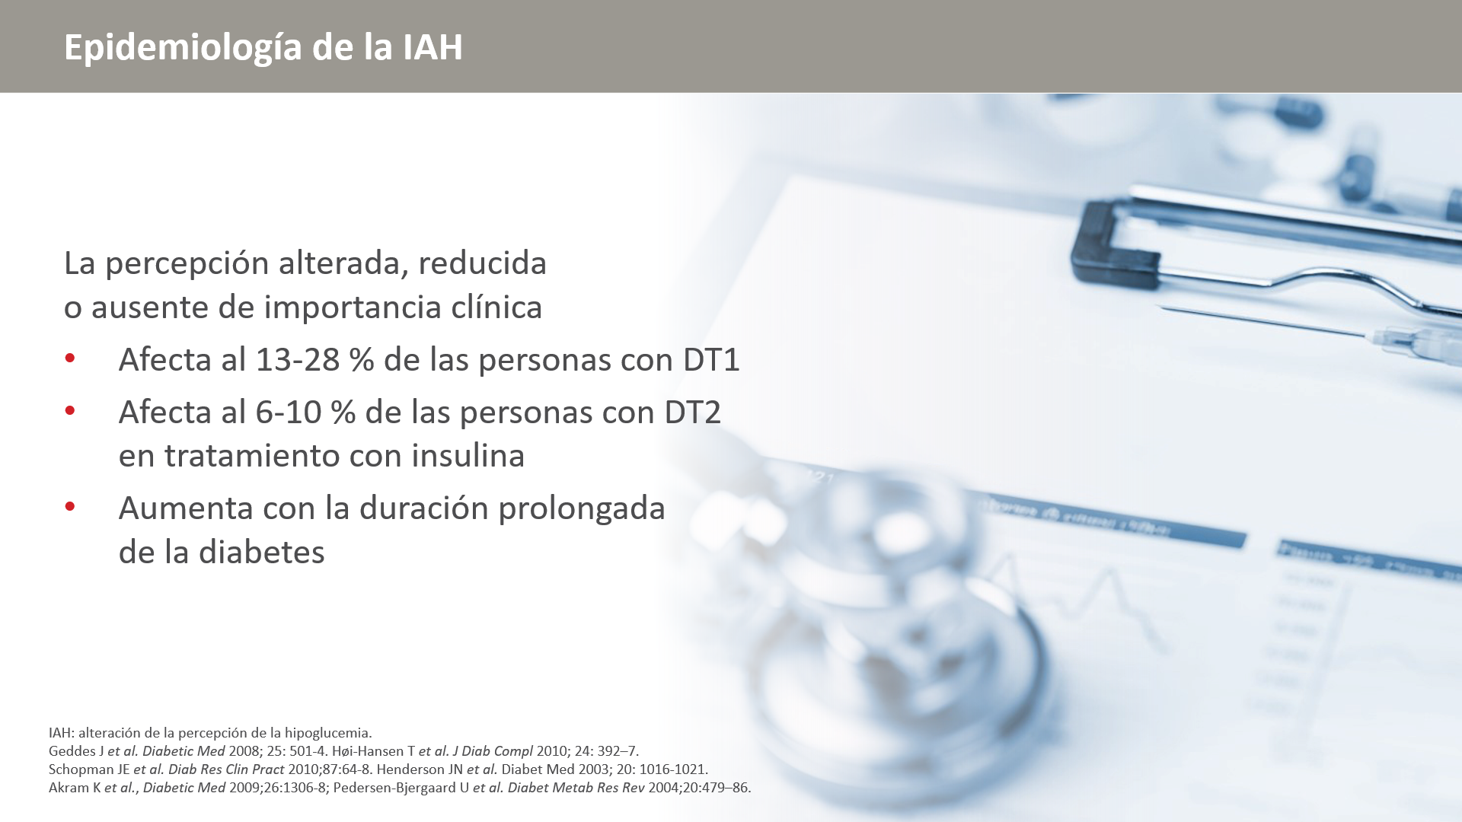

Slide 26
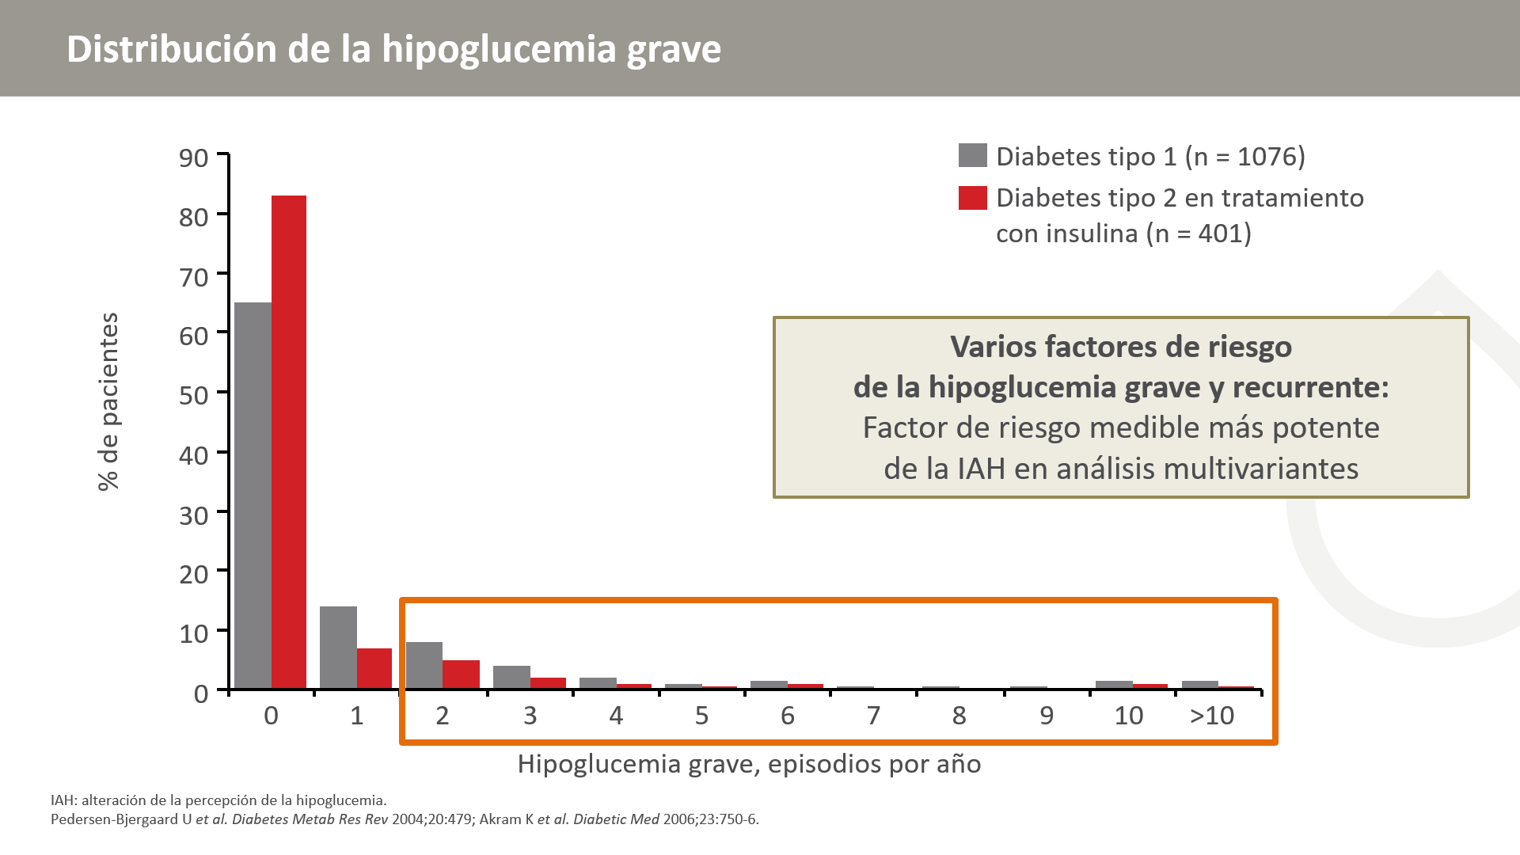
Notes:
Los datos se obtuvieron de una encuesta multicéntrica y transversal en Dinamarca/Inglaterra a 1076 pacientes adultos consecutivos con diabetes clínica tipo 1 que completaron un cuestionario detallado sobre la hipoglucemia y los problemas relacionados.
La tasa de hipoglucemia grave en el año precedente fue de 1.3 episodios por año-paciente, y el 36.7 % de los participantes notificaron episodios. La distribución fue muy desigual: el 5 % de los participantes representó el 54 % de todos los episodios. La mayoría de los pacientes con varios episodios de hipoglucemia grave tenían una percepción alterada. La percepción alterada fue el factor medible más potente de predicción del riesgo de la hipoglucemia grave recurrente.

Slide 27
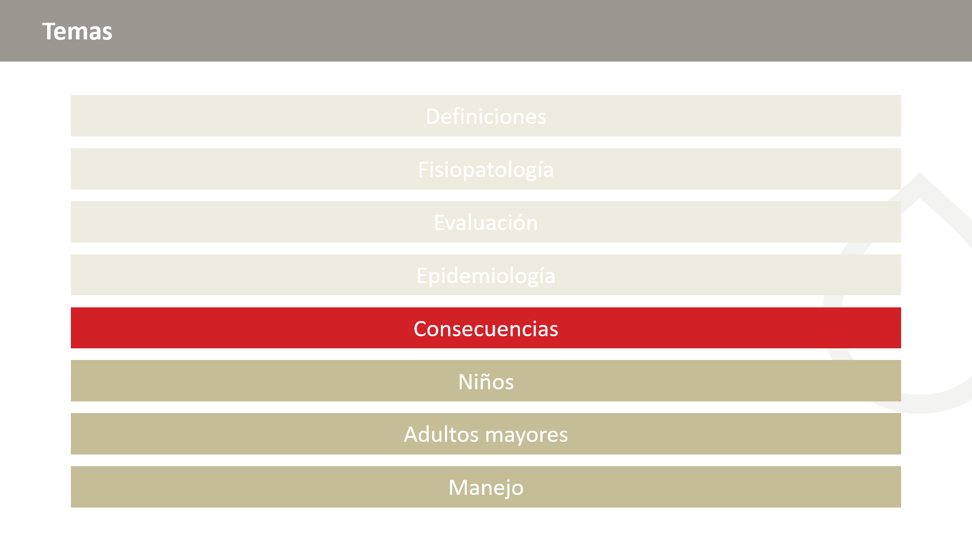

Slide 28
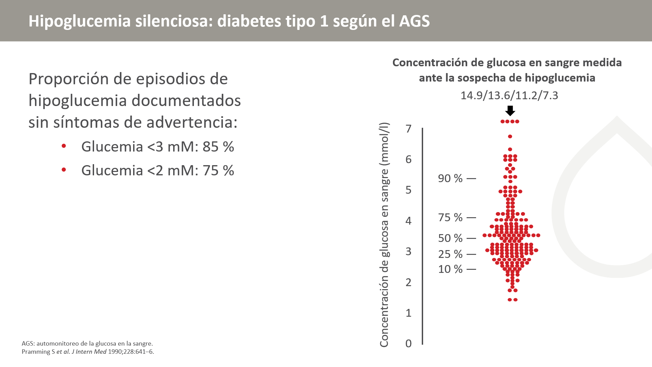
Notes:
Se obtuvieron perfiles de glucosa en sangre diurnos de 7 puntos tomados en el hogar durante tres días consecutivos y luego una vez a la semana durante 3 semanas para 66 pacientes.
Los pacientes indicaron si se sentían hipoglucémicos cuando se tomó la muestra y tomaron muestras adicionales si se sentían hipoglucémicos en cualquier momento durante el período del estudio. En el gráfico de la derecha, se muestra la concentración de glucosa en sangre que tenía el paciente cuando se sentía hipoglucémico.
A una concentración de glucosa en sangre <2 mM, el 75 % de los pacientes no presentó síntomas de hipoglucemia. A una concentración <3 mM, el 85 % no presentó síntomas, lo que señala que la hipoglucemia sintomática es un indicador no fiable de la hipoglucemia bioquímica.

Slide 29
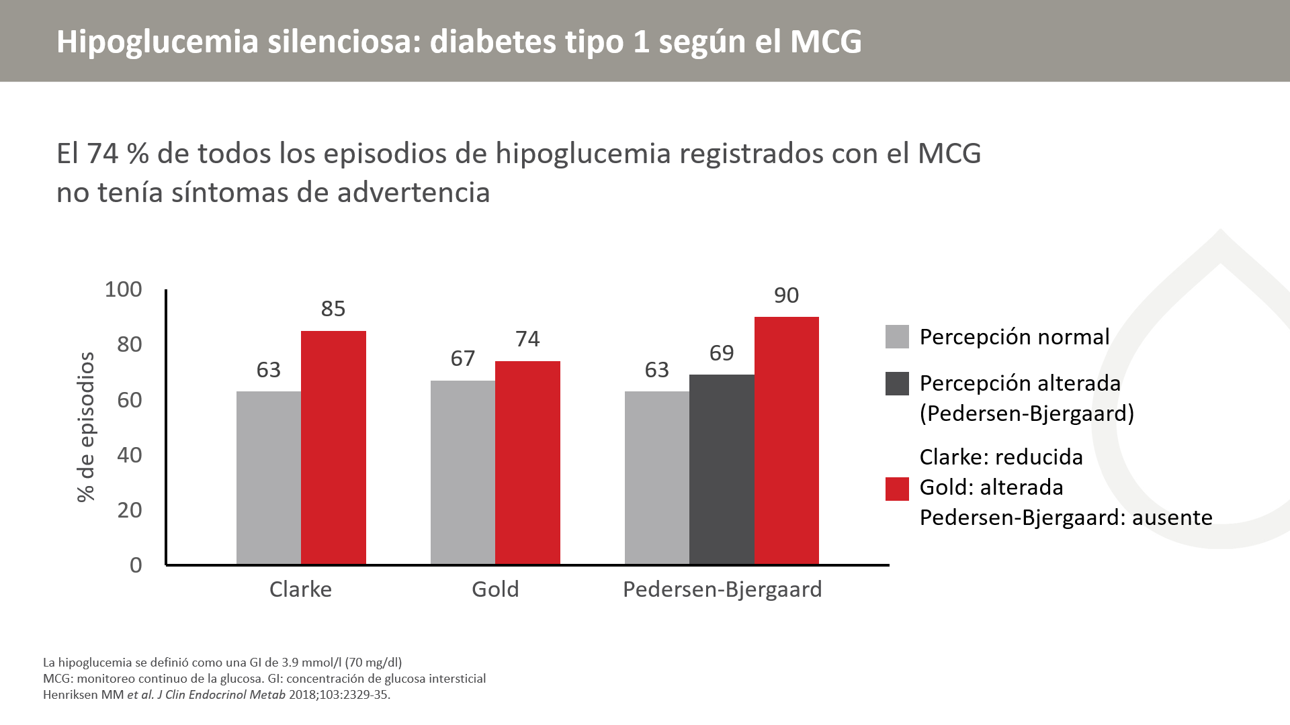
Notes:
153 pacientes con DT1 se monitorearon con un MCG durante 7 días y registraron los síntomas hipoglucémicos.
Un total de 74 % de todos los episodios fueron asintomáticos.
Fracciones mayores de hipoglucemia asintomática en pacientes con percepción alterada.

Slide 30
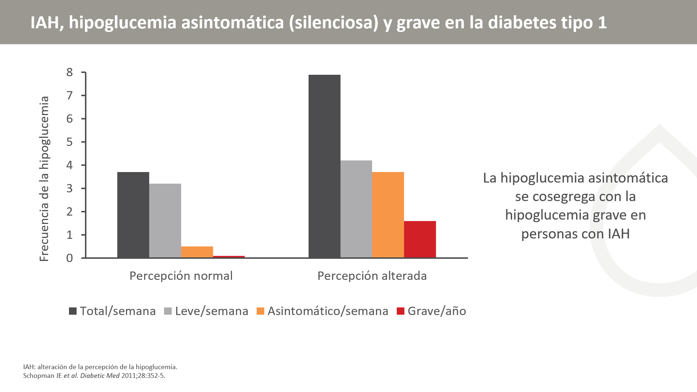
Notes:
Se emparejó a 19 pacientes con diabetes tipo 1 que tenían percepción normal de la hipoglucemia según la edad, el sexo, la duración de la diabetes y el control glucémico con 19 pacientes que tenían percepción alterada de la hipoglucemia
Se estimó de manera retrospectiva la frecuencia de la hipoglucemia grave en el año precedente
La glucemia capilar se monitoreó de forma prospectiva cuatro veces al día, durante un período de 4 semanas
Se registraron todos los valores de glucemia <3 mmol/l y se clasificaron según la respuesta de síntomas

Slide 31
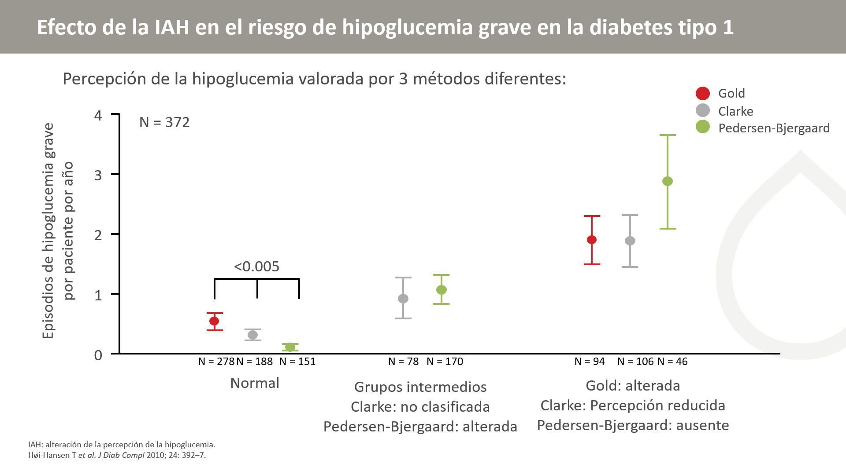
Notes:
372 pacientes ambulatorios con diabetes tipo 1 respondieron un cuestionario que incluía los tres métodos (43 % eran mujeres, edad de 51 ± 14 años [media ± DE], duración de la diabetes de 24 ± 13 años y HbA_{1c} de 8.2 ± 1.0 %).
Los tres métodos de valoración de la percepción de la hipoglucemia son viables en la práctica clínica, ya que el grado de percepción se asocia al riesgo de hipoglucemia grave.

Slide 32
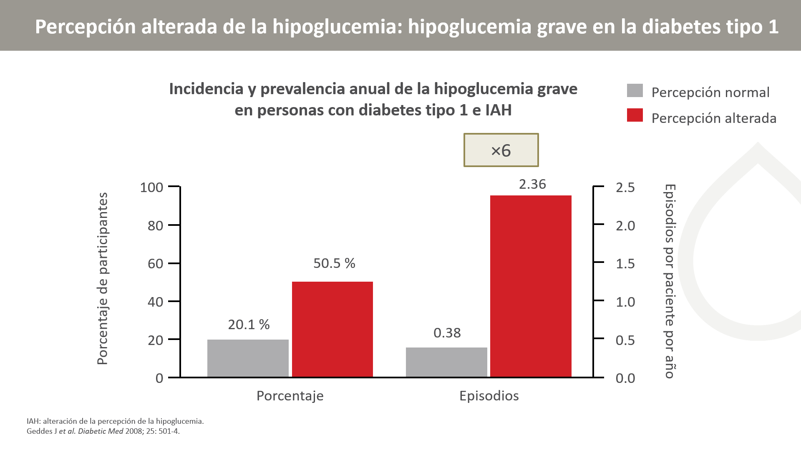
Notes:
Se reclutaron 518 personas con diabetes tipo 1 mediante una selección aleatoria en un período de 2 años. Los participantes completaron un cuestionario en el que documentaron las características iniciales y la valoración de su estado de percepción utilizando el método de puntuación de Gold. La cantidad de episodios de hipoglucemia grave que experimentaron en el año anterior se registró retrospectivamente.

Slide 33
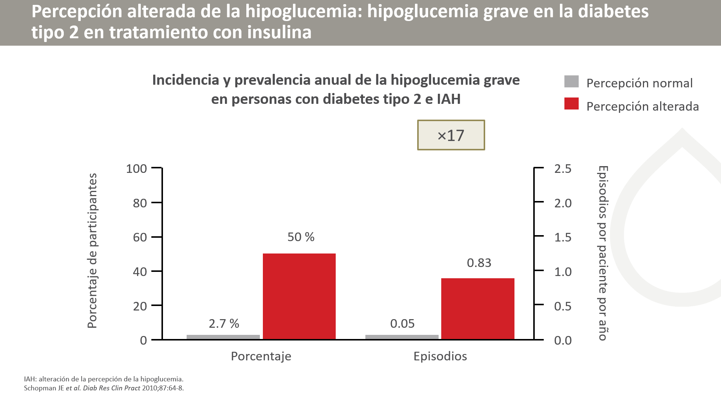
Notes:
Los datos se obtuvieron de 122 personas con DT2 en tratamiento con insulina. La IAH se valoró con el sistema de puntuación de Gold. Se estimó la exposición previa a la hipoglucemia grave (episodios que requirieron asistencia externa) de forma retrospectiva para el año anterior al estudio.

Slide 34
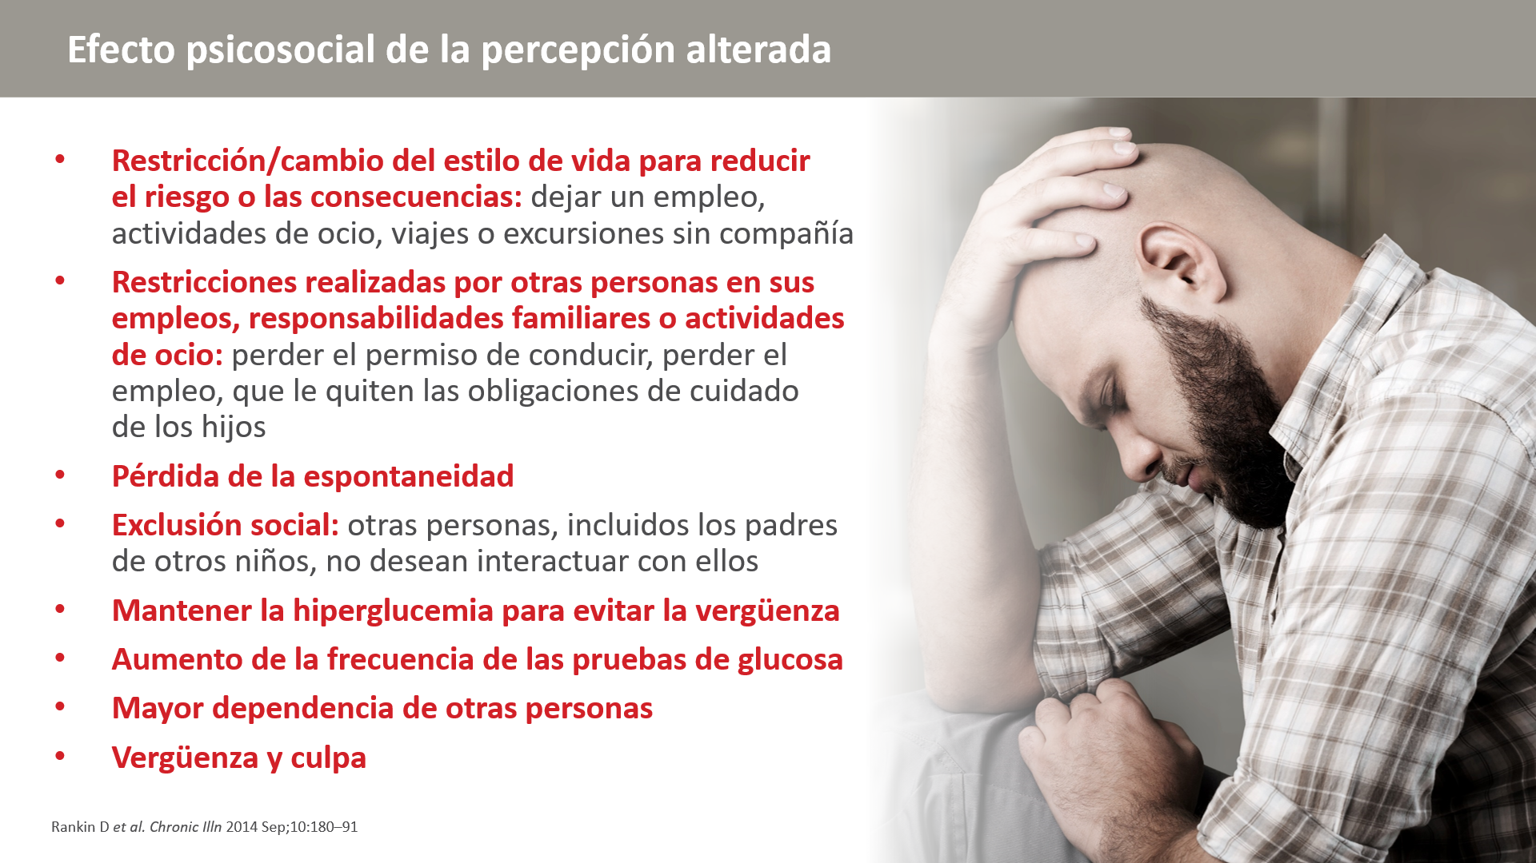
Notes:
Puede ser difícil disociar el efecto de la percepción alterada de la hipoglucemia del hecho de haber tenido episodios graves.
En este estudio participaron 38 personas con diabetes tipo 1 que tuvieron una puntuación de Gold >4, tres o más episodios de niveles de glucosa en sangre de <3 mmol/l (54 mg/dl) sin síntomas detectables en los resultados de glucosa en sangre de 2 semanas, y al menos un episodio de hipoglucemia grave, definido como necesitar ayuda de terceros en los últimos 2 años.

Slide 35
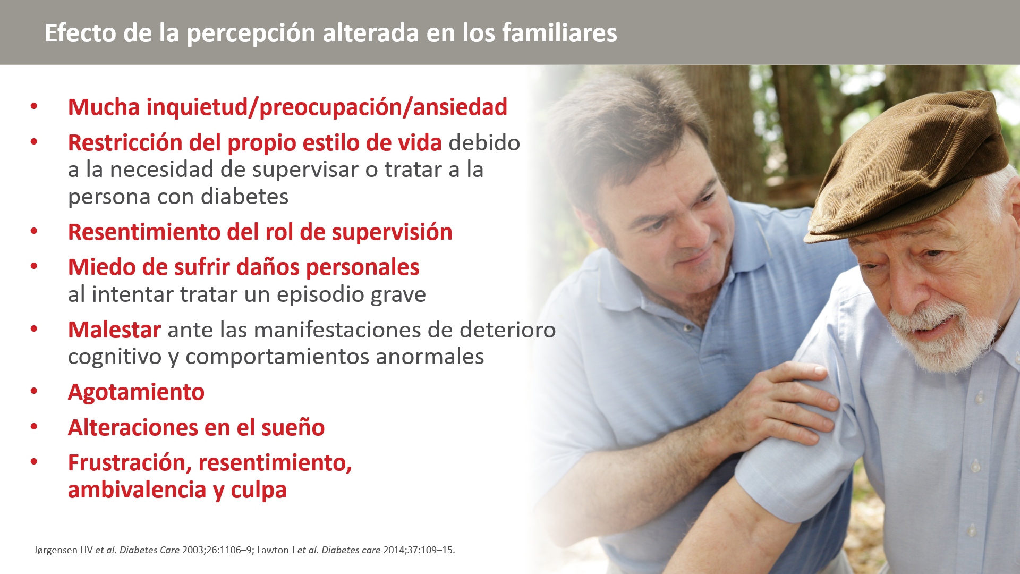
Notes:
Con frecuencia no es fácil distinguir el efecto que la percepción alterada de la hipoglucemia tiene sobre la familia del impacto de los episodios graves de hipoglucemia, pero en el estudio mencionado arriba, los investigadores hablaron con parientes de personas que habían sido reclutadas para un estudio porque tenían diabetes tipo 1, percepción alterada y puntuación de Gold ≥4.

Slide 36
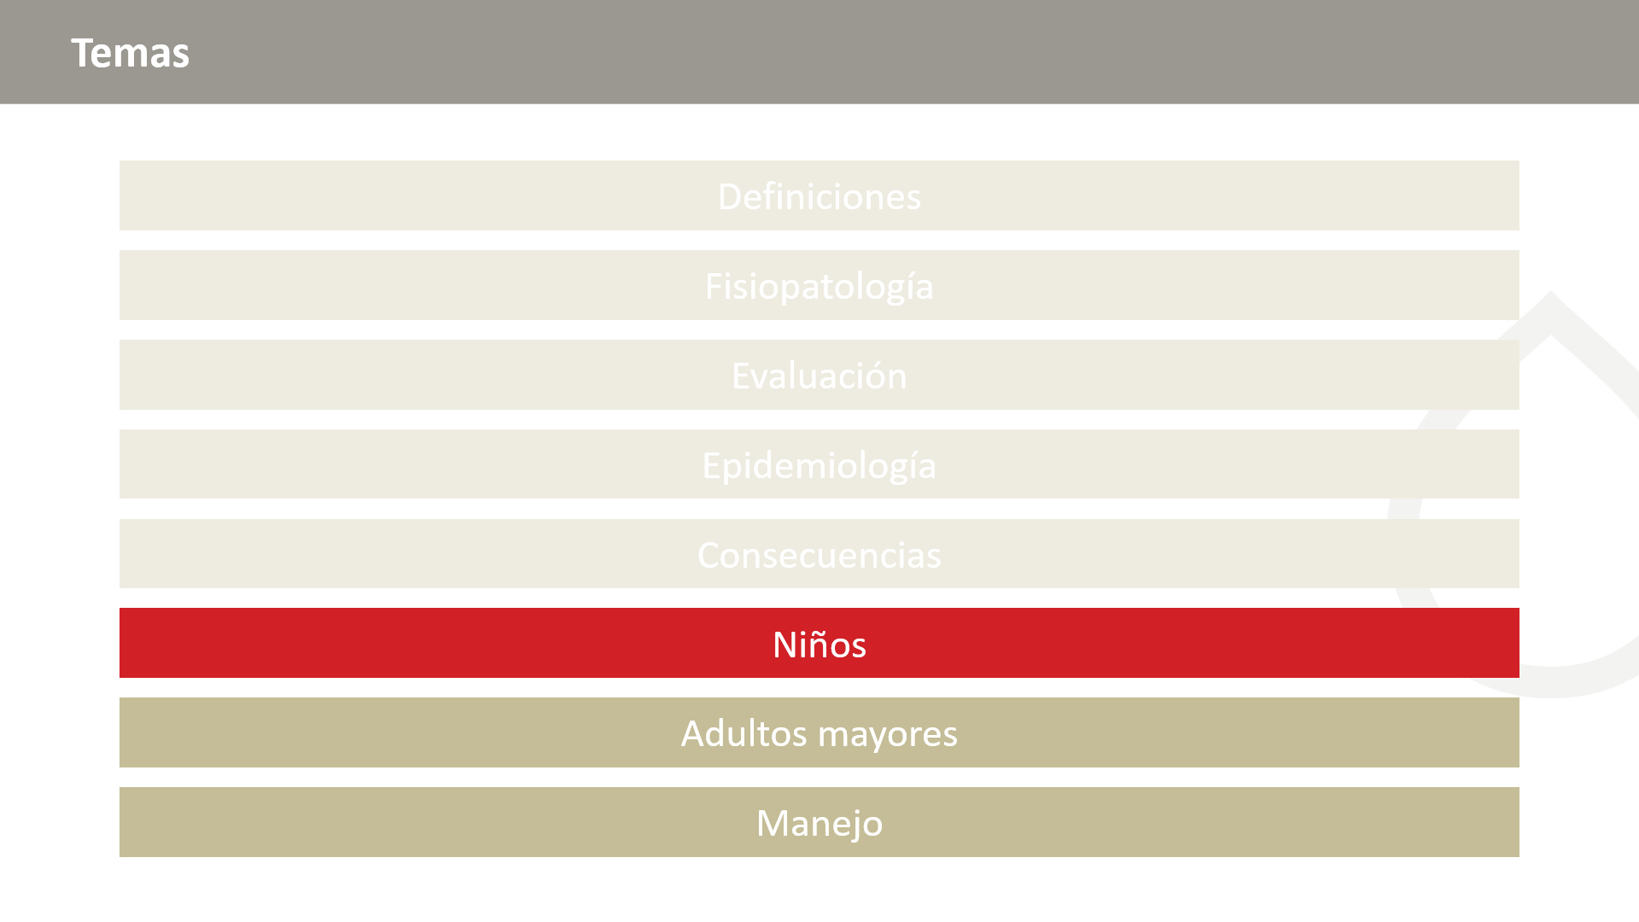

Slide 37
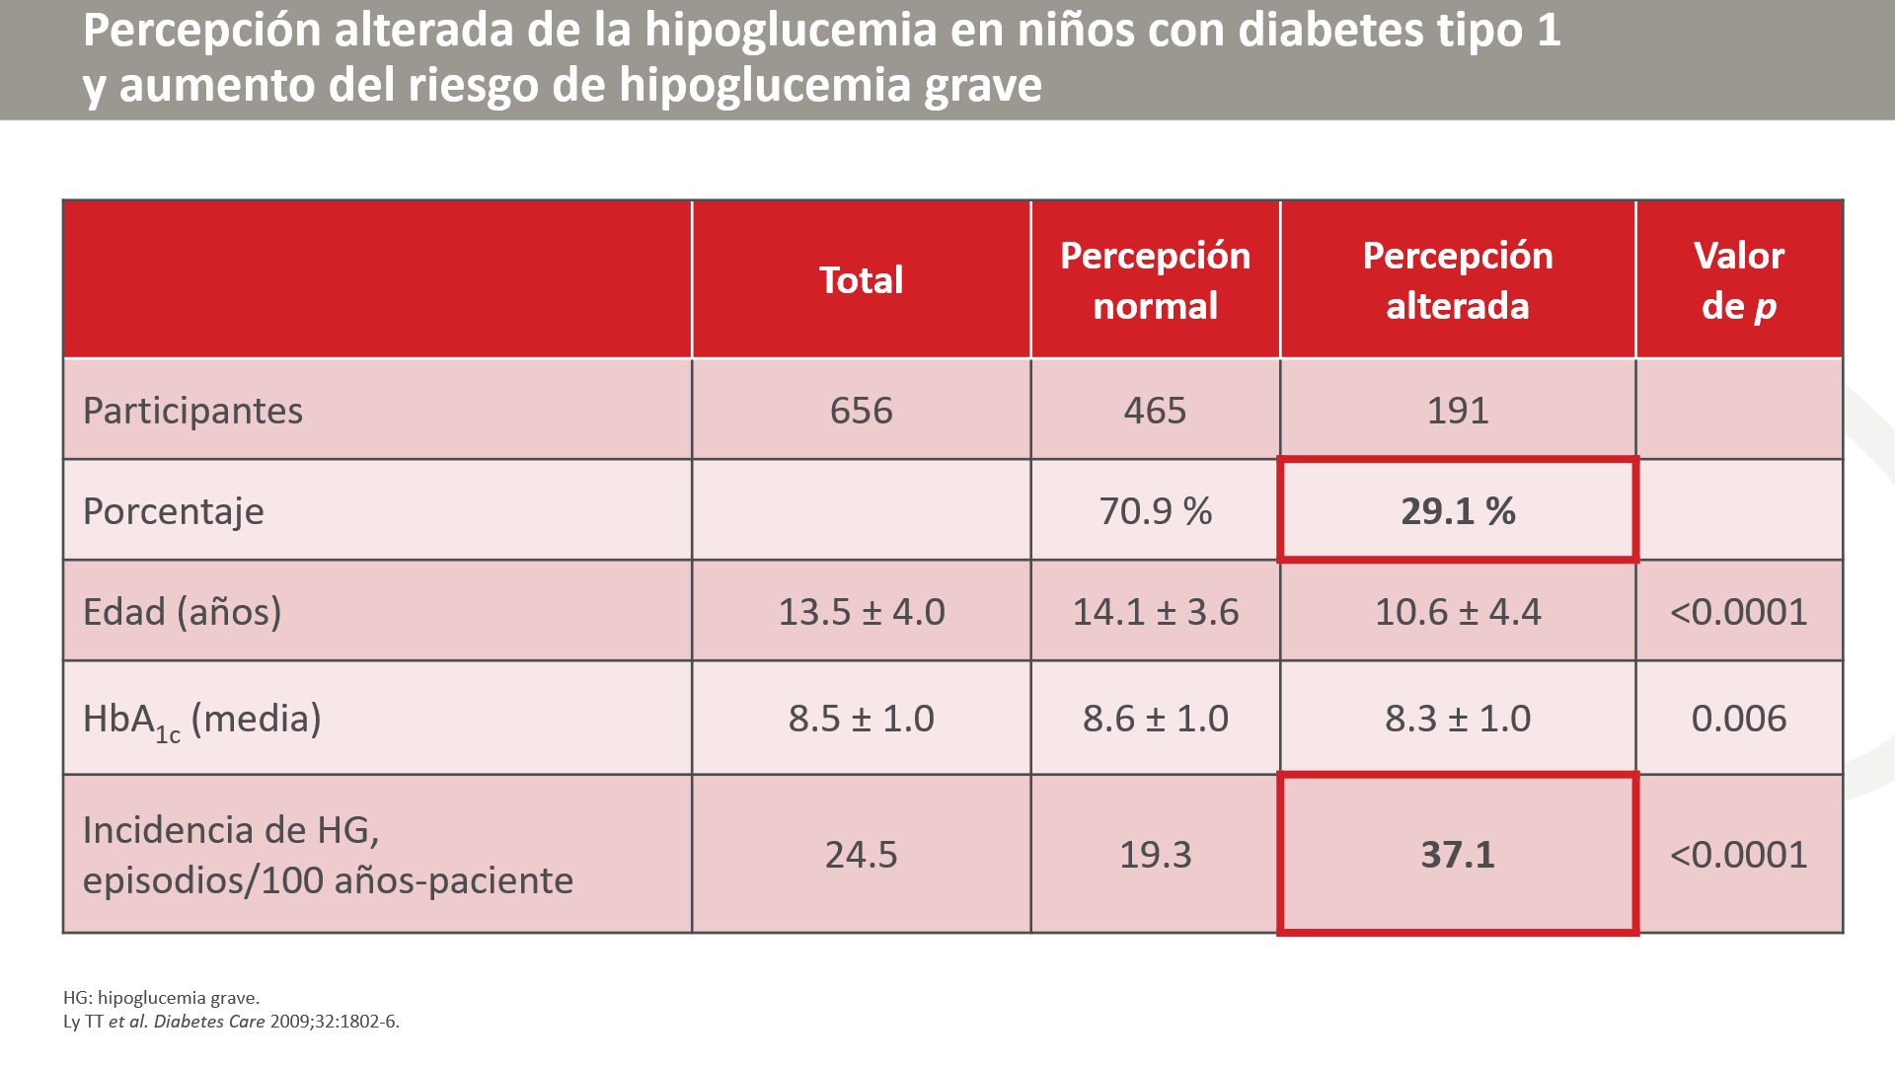
Notes:
37
La incidencia de la IAH en niños con DT1 en Australia Occidental se determinó con un cuestionario en un estudio realizado por la Dra. Patricia Gallego.
Los niños y adolescentes con diabetes tipo 1, que tenían entre 6 meses y 19 años y una duración de la diabetes de al menos 6 meses, que asistían a clínicas pediátricas de diabetes en el Princess Margaret Hospital eran elegibles para participar en el estudio.
La IAH se definió como los casos en los que los pacientes tenían una puntuación de Clarke ≥4.
La incidencia de la ausencia de percepción de la hipoglucemia fue muy alta, con un 29 % en esta población y en este grupo. La tasa de episodios de hipoglucemia grave fue casi del doble en comparación con niños con percepción normal.

Slide 38
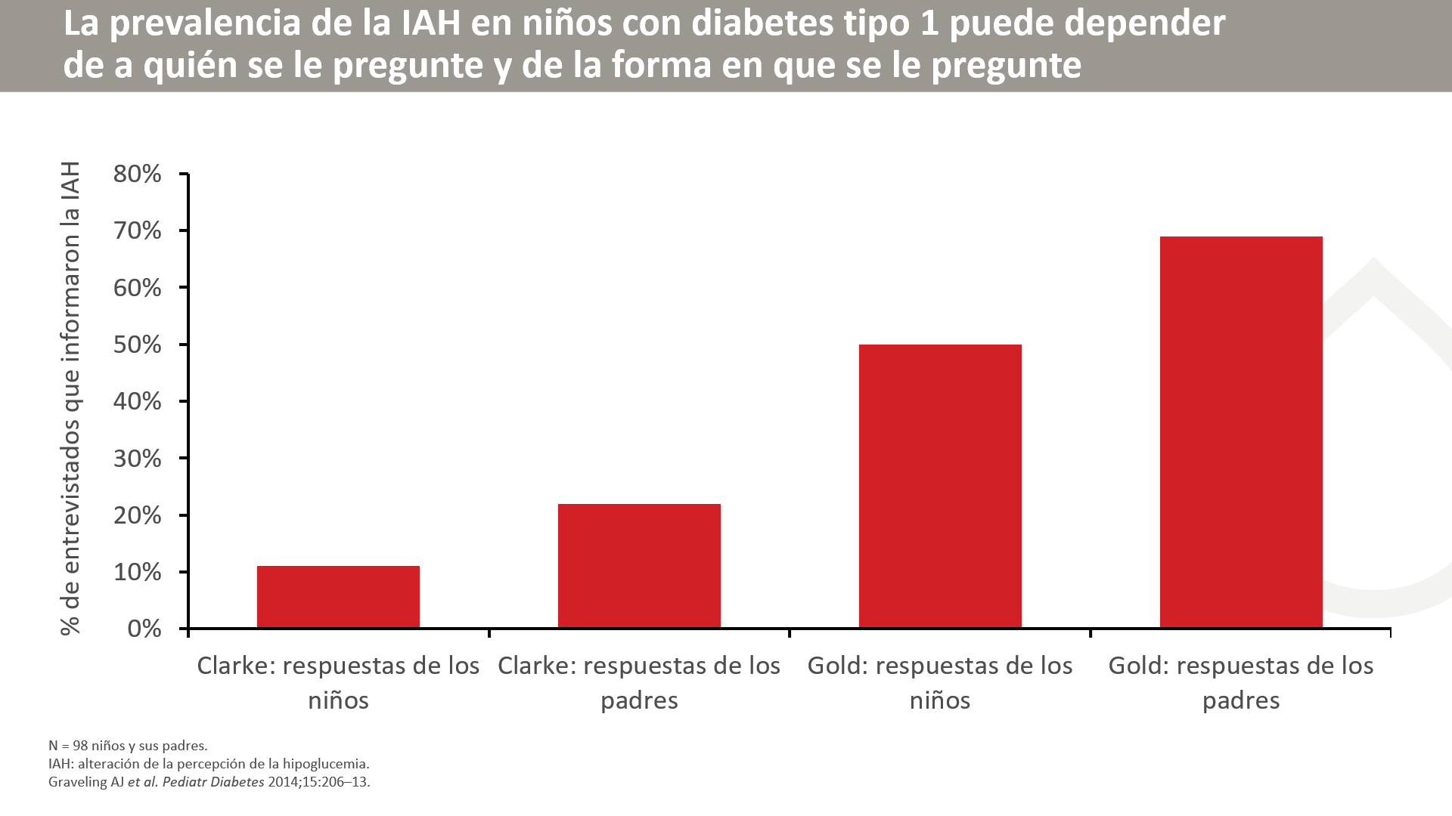
Notes:
98 niños con DT1 (edad media de 10.6 años) y sus padres completaron los cuestionarios, y se obtuvieron los datos de ingresos en el hospital del año anterior. La percepción de la hipoglucemia se valoró a través de los sistemas de puntuación de Clarke o Gold. Durante 4 semanas, los participantes se hicieron mediciones de glucosa en sangre de rutina y respondieron cuestionarios después de cada episodio de hipoglucemia.
El cuestionario de Gold clasificó a una proporción mayor de los participantes como participantes con IAH en comparación con el cuestionario de Clarke.

Slide 39
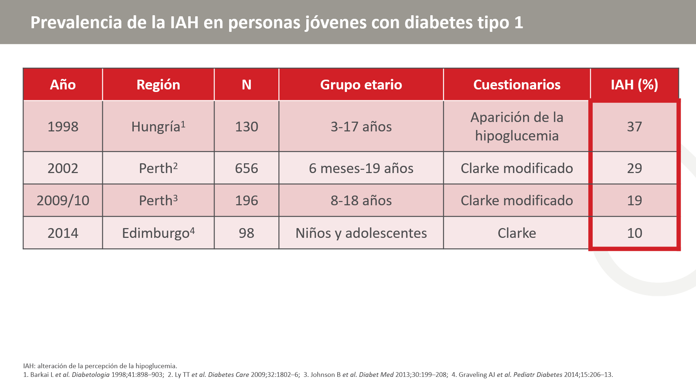

Slide 40
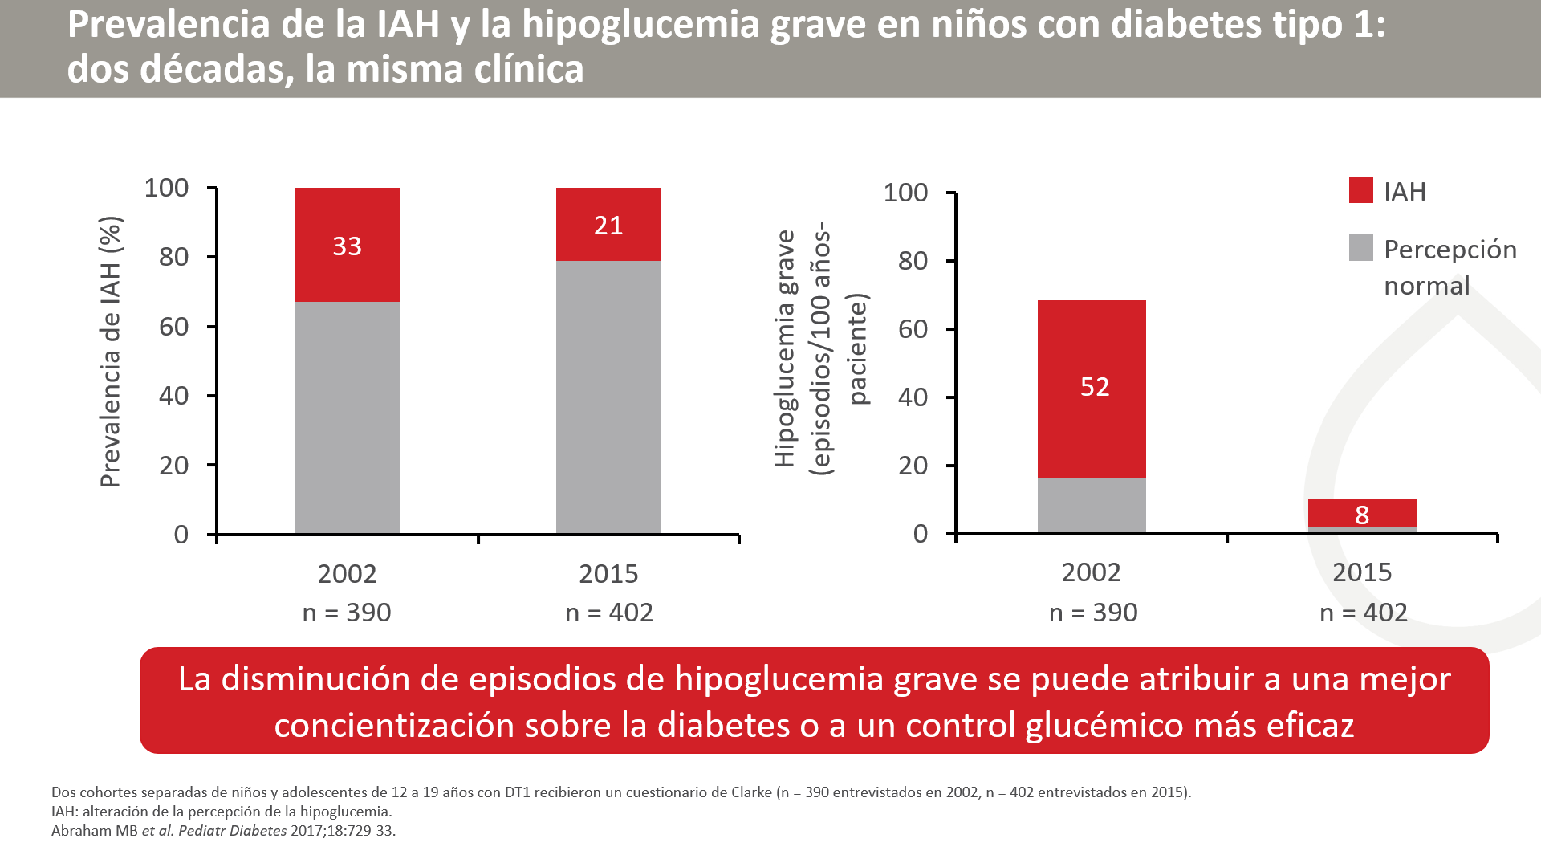
Notes:
La prevalencia de la IAH fue significativamente menor en la cohorte de 2015 en comparación con la de 2002.
Se debe observar que la reducción en los episodios de hipoglucemia grave se puede atribuir al mayor uso de análogos de la insulina, el tratamiento con bomba de insulina, mejor concientización sobre la diabetes o un control glucémico más eficaz.

Slide 41
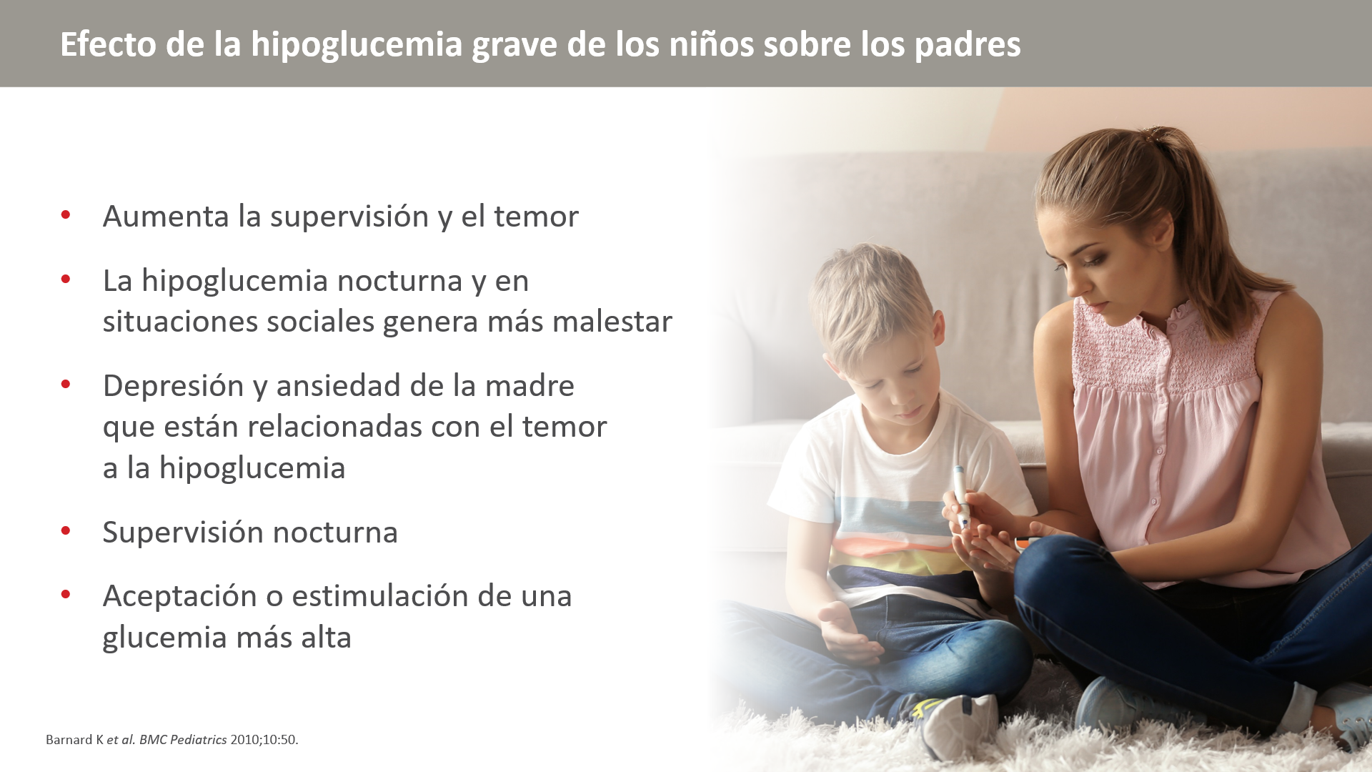
Notes:
La hipoglucemia grave en niños tiene consecuencias en sus padres o cuidadores.

Slide 42
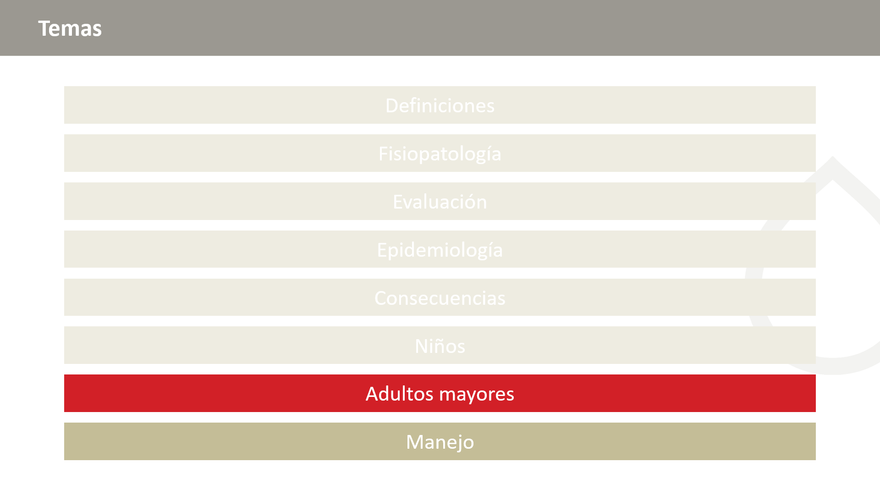

Slide 43
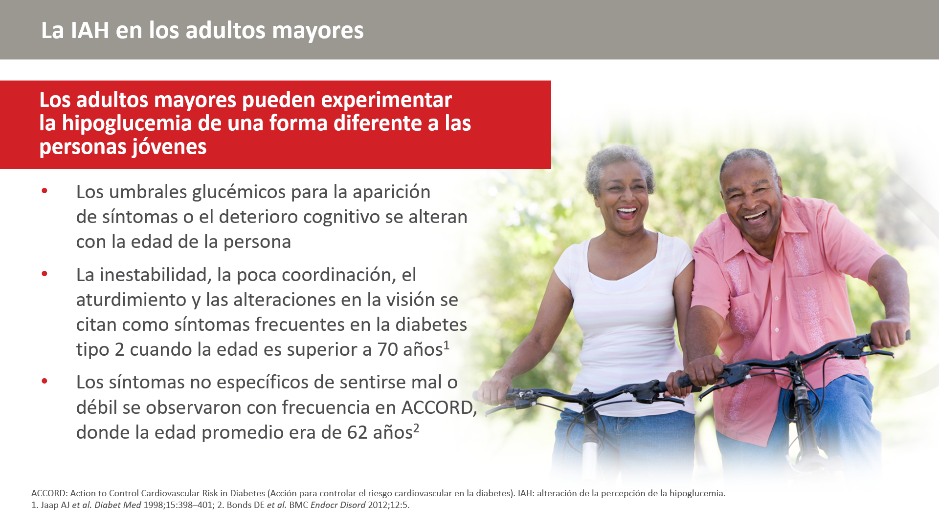
Notes:
En estudios previos, se demostró que los síntomas asociados con la hipoglucemia son frecuentes en la población de adultos mayores. Además, los umbrales glucémicos normales para la generación de síntomas o el deterioro cognitivo en la población más joven descienden en el caso de los adultos mayores.

Slide 44
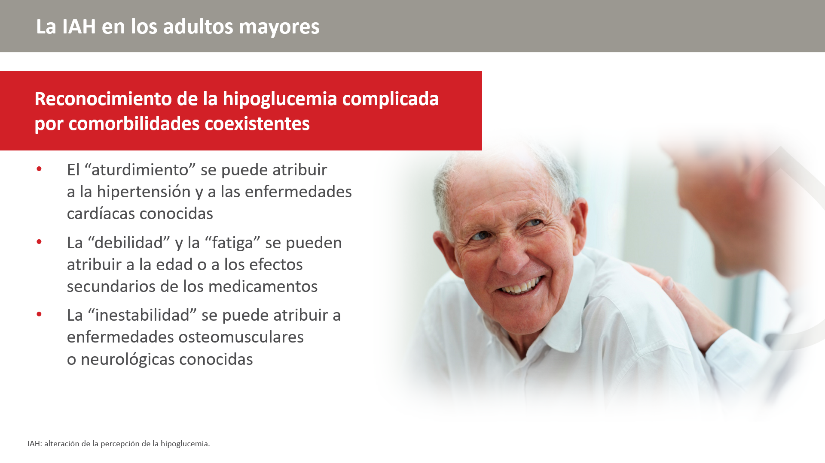
Notes:
Las comorbilidades de otras enfermedades asociadas con la población de adultos mayores aumentan la dificultad para reconocer la hipoglucemia en poblaciones de edad avanzada debido a los síntomas que se superponen.

Slide 45
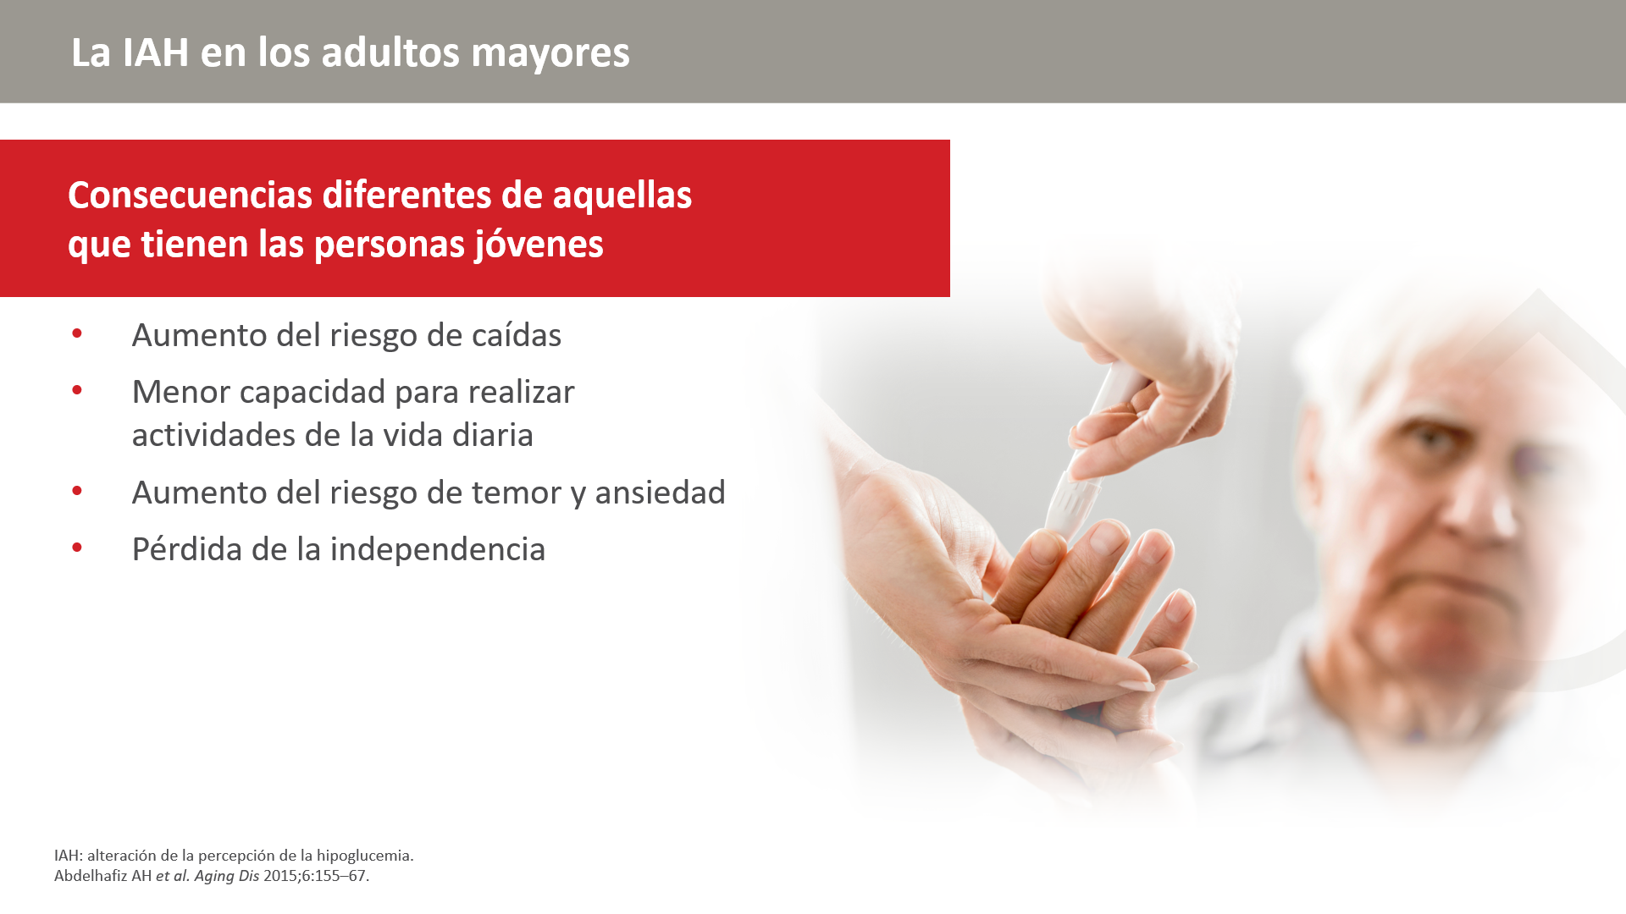
Notes:
La población de adultos mayores enfrenta consecuencias de la hipoglucemia que son diferentes de las de la población más joven.

Slide 46
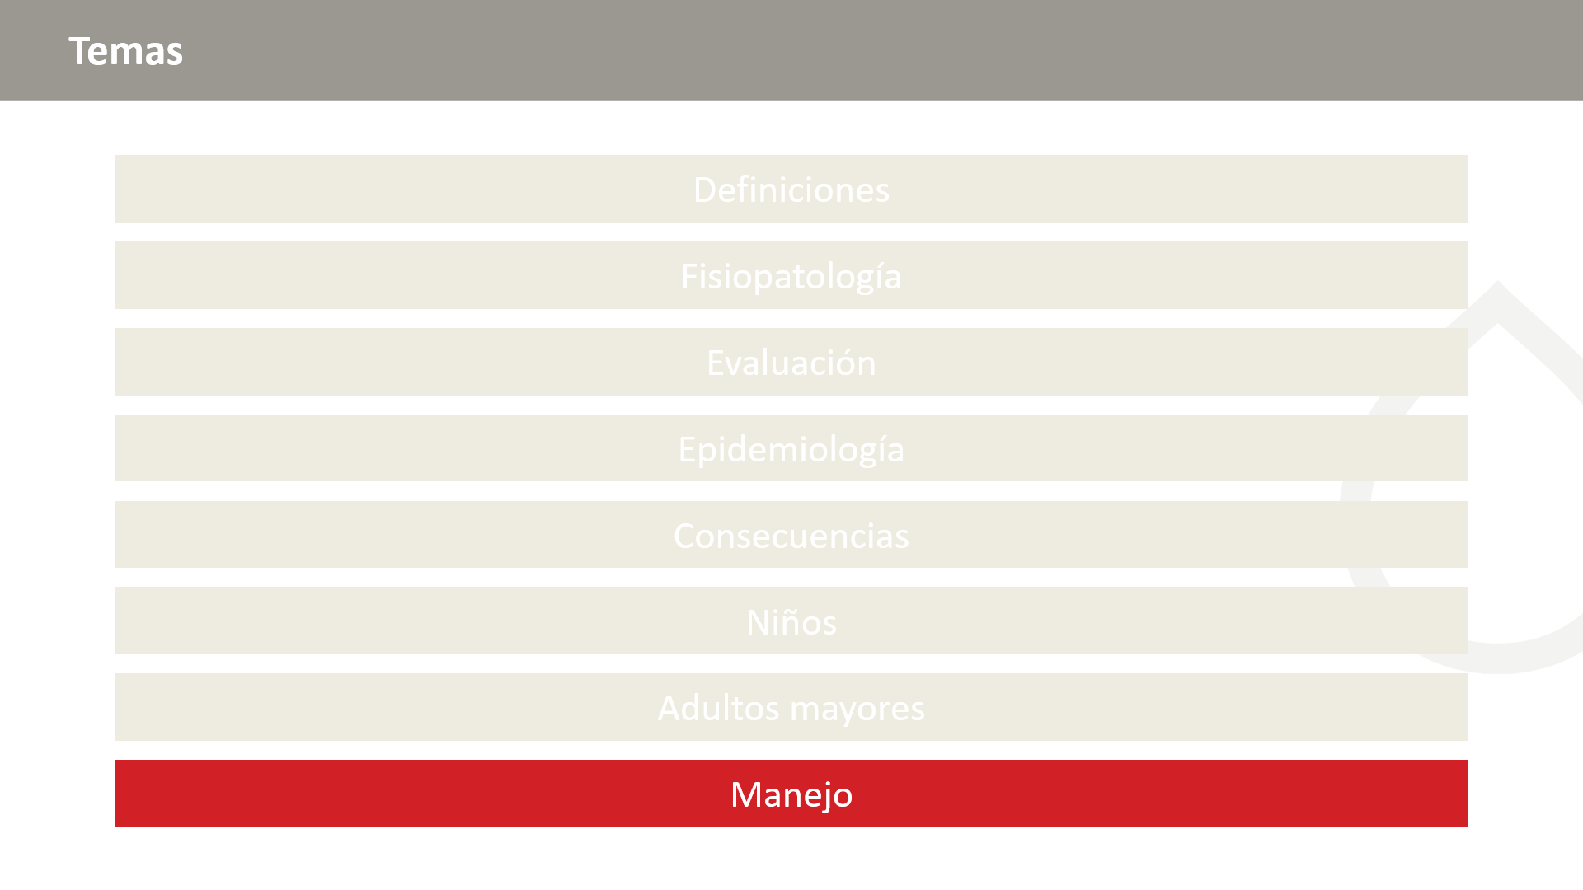

Slide 47
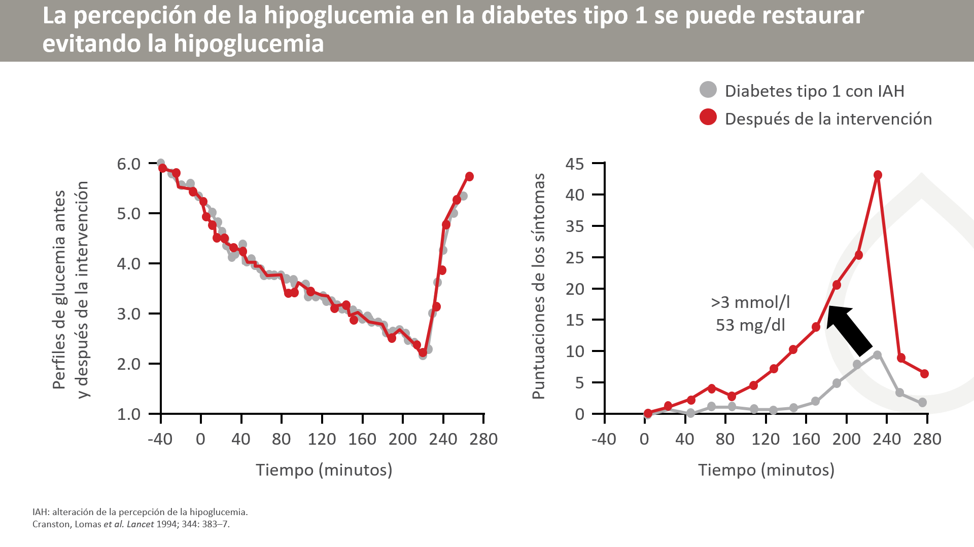
Notes:
En este estudio, las respuestas a la hipoglucemia inducida experimentalmente (izquierda) se midieron en 12 personas con diabetes tipo 1 e hipoglucemia grave recurrente antes y después de evitar la exposición a una glucemia medida de menos de 3 mmol/l al menos por 3 semanas. En total, se restauraron las respuestas de la adrenalina y los síntomas. Seis personas tenían diabetes tipo 1 con tratamiento intensivo, seis tenían hipoglucemia problemática como parte de un autocontrol de la diabetes generalmente más laxo, pero todas mostraron mejoría. Fuera del contexto de la investigación, no todos pudieron mantener el beneficio logrado por los ajustes de dosis de insulina que realizó el investigador durante el ensayo. Este estudio se llevó a cabo antes de que se aplicara el DAFNE en el Reino Unido.

Slide 48
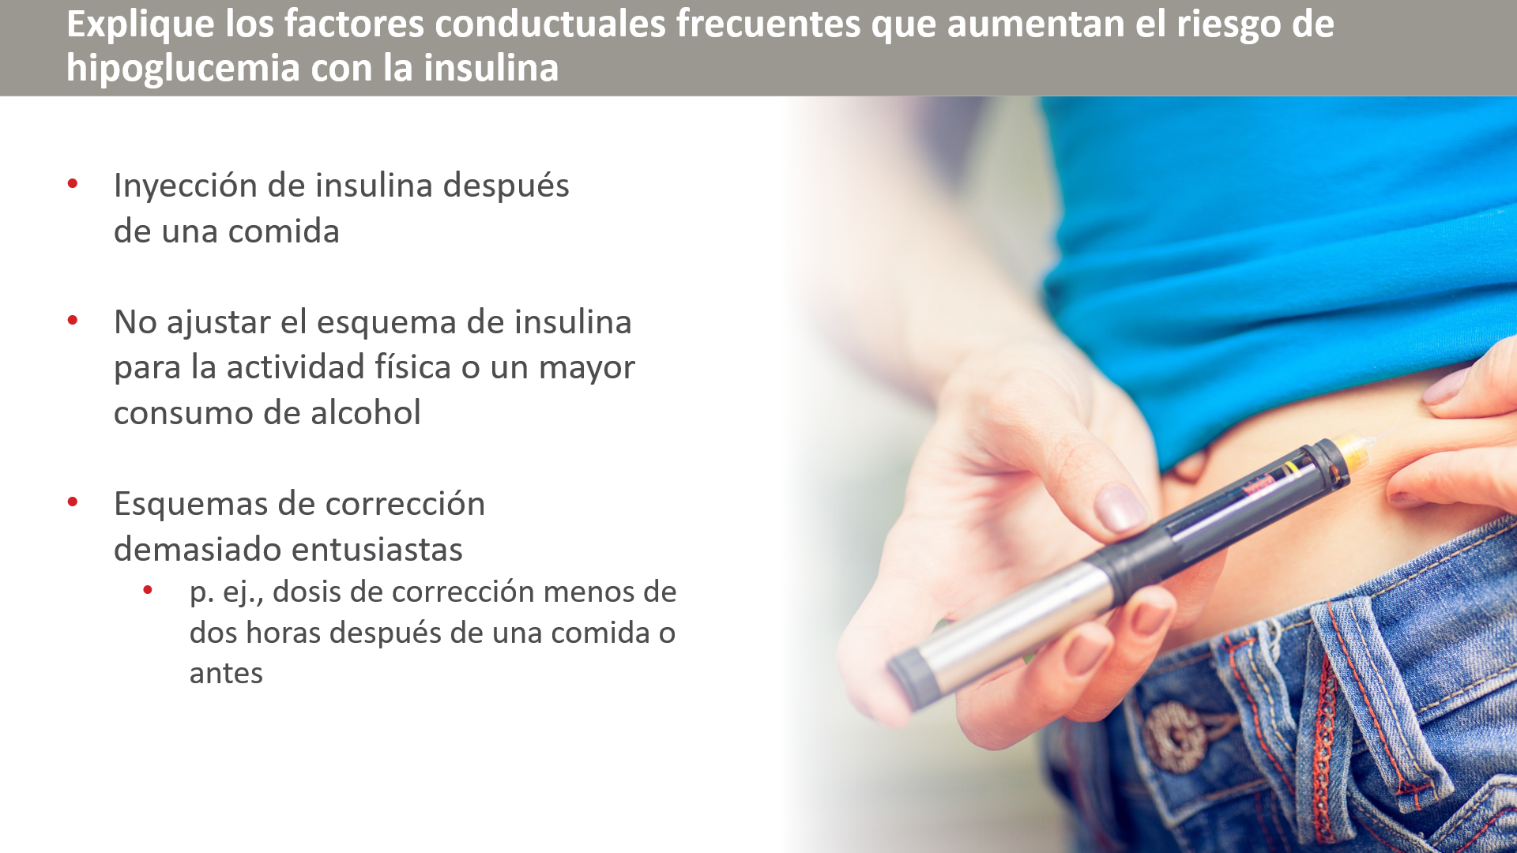
Notes:
Se requiere un manejo adecuado para equilibrar la meta de evitar la hipoglucemia y el riesgo de padecer episodios en el futuro. Las técnicas de manejo inadecuadas pueden favorecer un aumento en el riesgo de hipoglucemia.

Slide 49
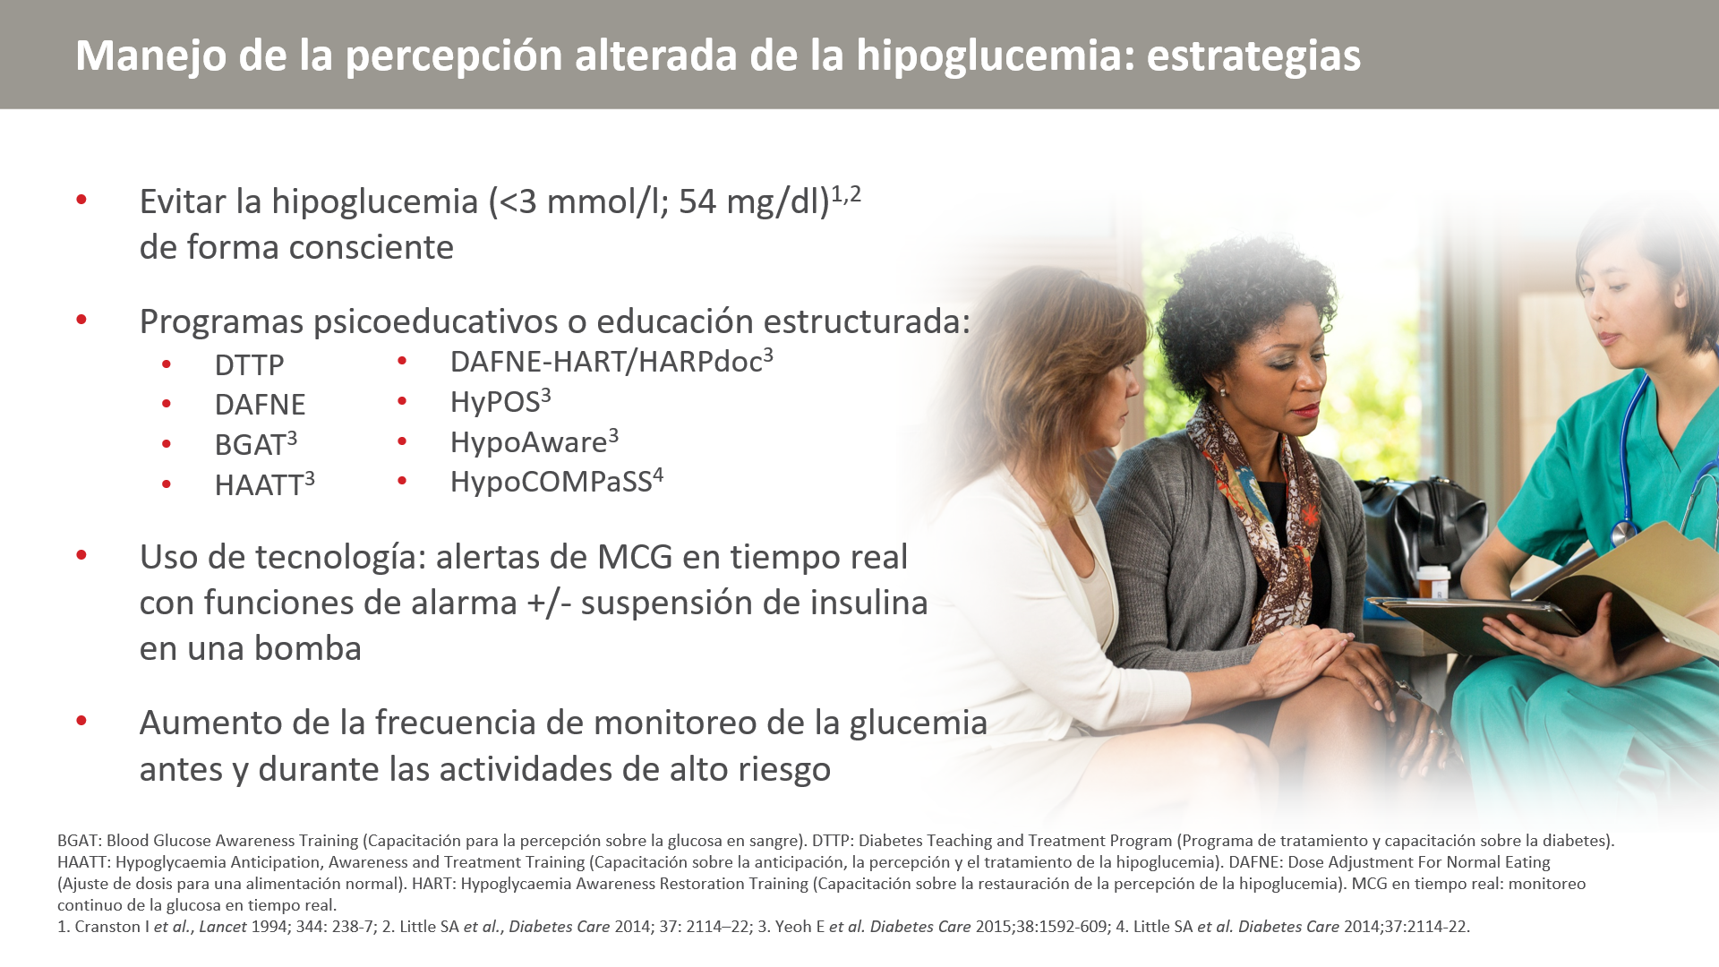
Notes:
Se pueden emplear diversas estrategias para manejar la IAH y la hipoglucemia. Los episodios frecuentes de hipoglucemia se asocian a la IAH. Por lo tanto, corregir o evitar la hipoglucemia puede reducir la IAH.
Los programas de educación, como los que se han mencionado, también pueden mejorar la IAH.
El monitoreo atento de la glucemia en sangre, en particular durante las actividades de alto riesgo, puede utilizarse y reforzarse con tecnologías como el MCG.

Slide 50
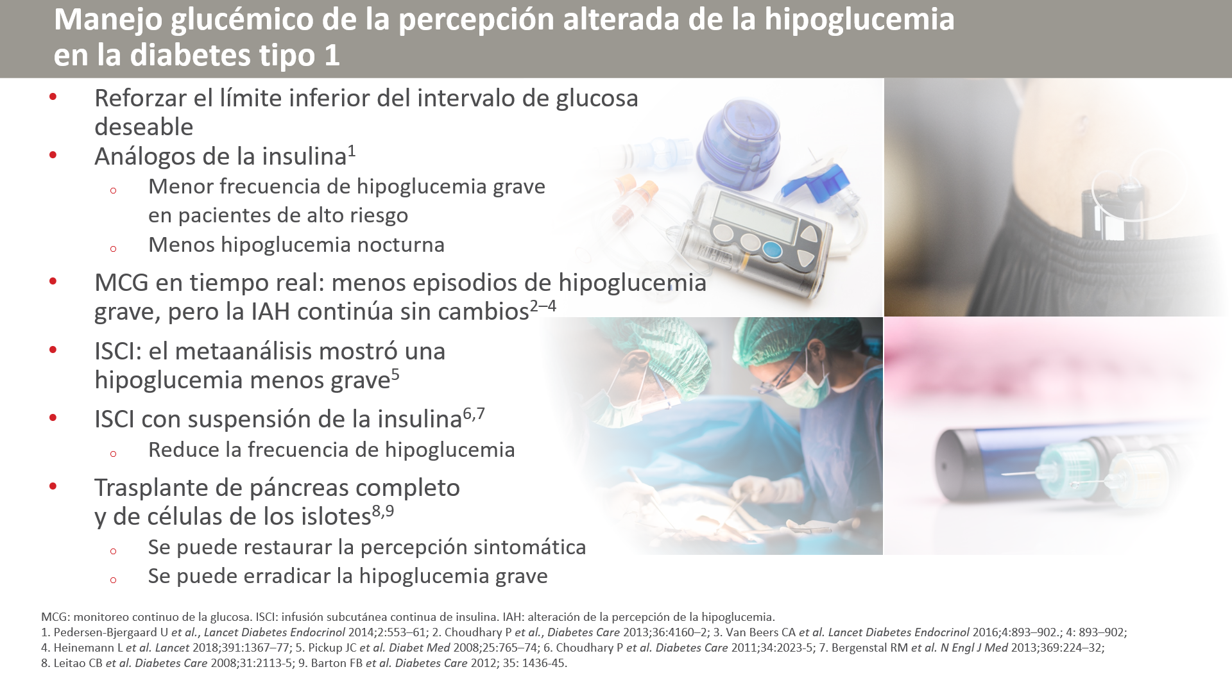

Slide 51


Slide 52


Slide 53


Slide 54

Notes:
Todos los participantes utilizaron un sistema enmascarado de MCG en tiempo real durante 28 días y fueron asignados aleatoriamente a 26 semanas de MCG en tiempo real sin enmascarar o al grupo de control (AGS continuo).
La aleatorización por bloques con una asignación de 1:1 se realizó de manera central, donde el centro del estudio era la variable de estratificación.
No fue posible el enmascaramiento de los participantes ni de los centros de estudio. Los participantes del grupo de control utilizaron un sistema enmascarado de MCG en tiempo real durante la fase de seguimiento (semanas 22-26).
149 participantes fueron asignados de manera aleatoria (n = 74 al grupo de control; n = 75 al grupo de MCG en tiempo real) y 141 completaron la fase de seguimiento (n = 66 en el grupo de control, n = 75 en el grupo de MCG en tiempo real).
54

Slide 55

Notes:
La cantidad media de episodios de hipoglucemia por cada 28 días entre los participantes del grupo de MCG en tiempo real se redujo de 10.8 (DE 10.0) a 3.5 (4.7).
Las reducciones entre los participantes del grupo de control fueron insignificantes (de 14.4 [12.4] a 13.7 [11.6]).
La incidencia de los episodios de hipoglucemia disminuyó en un 72 % para los participantes en el grupo de MCG en tiempo real (cociente de tasas de incidencia de 0.28 [IC del 95 % de 0.20-0.39], p <0.0001).

Slide 56

Notes:
Los pacientes se asignaron aleatoriamente a 16 semanas de MCG seguido de 12 semanas de reposo y 16 semanas de AGS, o bien 16 semanas de AGS seguido de 12 semanas de reposo y 16 semanas de MCG (donde la fase de AGS era el control).
56

Slide 57

Notes:
Durante la fase de MCG, los pacientes utilizaron un sistema de MCG en tiempo real que constaba de un sistema Paradigm Veo con un transmisor MiniLink y un sensor de glucosa Enlite (Medtronic, California, EE. UU.).
Durante la fase del AGS, los pacientes contaban con un dispositivo de MCG enmascarado, que consistía en un monitor continuo de la glucosa iPro 2 y un sensor de glucosa Enlite, que no muestra valores de la glucosa en tiempo real.
La cantidad de mediciones de AGS por día y los sistemas de AGS no estaban normalizados entre los pacientes, para imitar las condiciones de la vida real.

Slide 58


